Slide 1


4 (EMPAT) RANCANGAN PERUBAHAN PKPU TENTANG PILKADA 2020
Disampaikan pada :
RDP dengan Komisi II DPR RI
tanggal 24 Agustus 2020

Slide 2
OUTLINE
RANCANGAN PKPU TENTANG PERUBAHAN KEEMPAT ATAS PERATURAN KOMISI PEMILIHAN UMUM NOMOR 3 TAHUN 2017 TENTANG PENCALONAN PEMILIHAN GUBERNUR DAN WAKIL GUBERNUR, BUPATI DAN WAKIL BUPATI, DAN/ATAU WALI KOTA DAN WAKIL WALI KOTA
01
RANCANGAN PKPU TENTANG PERUBAHAN PERATURAN KOMISI PEMILIHAN UMUM NOMOR 4 TAHUN 2017 TENTANG KAMPANYE PEMILIHAN GUBERNUR DAN WAKIL GUBERNUR, BUPATI DAN WAKIL BUPATI, DAN/ATAU WALI KOTA DAN WAKIL WALI KOTA
03
02
RANCANGAN PKPU TENTANG PERUBAHAN PERATURAN KOMISI PEMILIHAN UMUM NOMOR 6 TAHUN 2020 TENTANG PELAKSANAAN PEMILIHAN GUBERNUR DAN WAKIL GUBERNUR, BUPATI DAN WAKIL BUPATI, DAN/ATAU WALI KOTA DAN WAKIL WALI KOTA SERENTAK LANJUTAN DALAM KONDISI BENCANA NONALAM CORONA VIRUS DISEASE 2019 (COVID-19)
RANCANGAN PKPU TENTANG PERUBAHAN PERATURAN KOMISI PEMILIHAN UMUM NOMOR 5 TAHUN 2017 TENTANG DANA KAMPANYE PESERTA PEMILIHAN GUBERNUR DAN WAKIL GUBERNUR, BUPATI DAN WAKIL BUPATI, DAN/ATAU WALI KOTA DAN WAKIL WALI KOTA
04

Slide 3
RANCANGAN PKPU TENTANG PERUBAHAN KEEMPAT ATAS PERATURAN KOMISI PEMILIHAN UMUM NOMOR 3 TAHUN 2017 TENTANG PENCALONAN PEMILIHAN GUBERNUR DAN WAKIL GUBERNUR, BUPATI DAN WAKIL BUPATI, DAN/ATAU WALI KOTA DAN WAKIL WALI KOTA

Slide 4

USULAN PERUBAHAN 1
PKPU 3/2017
Penjelasan Perubahan
1
Pasal 4 ayat (1) huruf p
p. belum pernah menjabat sebagai:
Gubernur bagi calon Wakil Gubernur, calon Bupati, calon Wakil Bupati, calon Wali Kota atau calon Wakil Wali Kota di daerah yang sama;
Wakil Gubernur bagi calon Bupati, calon Wakil Bupati, calon Wali Kota atau calon Wakil Wali Kota di daerah yang sama; atau
Bupati atau Wali Kota bagi Calon Wakil Bupati atau Calon Wakil Wali Kota di daerah yang sama;
Rancangan
Perubahan
PKPU
Mengakomodir Putusan Mahkamah Agung Republik Indonesia Nomor 6 P/HUM/2020 yang amarnya menyatakan Pasal 4 ayat (1) huruf p angka 2 PKPU Pencalonan Pemilihan bertentangan dengan peraturan perundang-undangan yang lebih tinggi, yaitu UU No. 10 Tahun 2016 tentang Perubahan Kedua atas UU No. 1 Tahun 2015 tentang Penetapan Peraturan Pemerintah Pengganti UU No. 1 Tahun 2014 tentang Pemilihan Gubernur, Bupati, dan Walikota Menjadi Undang-Undang, dan tidak mempunyai kekuatan hukum mengikat
Pasal 4 ayat (1) huruf p angka 2
dihapus

Slide 5
PKPU 3/2017
USULAN
PERUBAHAN 2
Rancangan Perubahan
PKPU
2
Pasal 40
Dalam penerimaan pendaftaran Bakal Pasangan Calon, KPU Provinsi/KIP Aceh atau KPU/KIP Kabupaten/Kota bertugas:
c. Meneliti dokumen persyaratan pencalonan, yaitu:
Keabsahan terhadap dokumen dimaksud dalam Pasal 39 ayat (3) huruf b dilakukan dengan berpedoman pada Keputusan Menteri yang diterima oleh KPU sebagaimana dimaksud dalam Pasal 35 ayat (6)
keabsahan terhadap dokumen dimaksud dalam Pasal 39 ayat (3) huruf e dilakukan dengan berpedoman pada kepengurusan Partai Politik tingkat provinsi untuk Pemilihan Gubernur dan Wakil Gubernur dan tingkat kabupaten/kota untuk Pemilihan Bupati dan Wakil Bupati atau Walikota dan Wakil Walikota yang disampaikan oleh KPU atau KPU Provinsi/KIP Aceh sebagaimana dimaksud dalam Pasal 35 ayat (4) dan ayat (7);
kelengkapan dokumen keputusan pengambilalihan kepengurusan Partai Politik tingkat provinsi atau tingkat kabupaten/kota.
Ketentuan huruf c Pasal 40 diubah
c. Meneliti dokumen persyaratan pencalonan, yaitu:
Keabsahan terhadap dokumen dimaksud dalam Pasal 39 ayat (3) huruf b dilakukan dengan berpedoman pada Keputusan Menteri yang diterima oleh KPU sebagaimana dimaksud dalam Pasal 35 ayat (6)
keabsahan terhadap dokumen dimaksud dalam Pasal 39 ayat (3) huruf e dilakukan dengan berpedoman pada kepengurusan Partai Politik tingkat provinsi untuk Pemilihan Gubernur dan Wakil Gubernur dan tingkat kabupaten/kota untuk Pemilihan Bupati dan Wakil Bupati atau Walikota dan Wakil Walikota yang disampaikan oleh KPU atau KPU Provinsi/KIP Aceh sebagaimana dimaksud dalam Pasal 35 ayat (4) dan ayat (7);
kelengkapan dokumen keputusan pengambilalihan kepengurusan Partai Politik tingkat provinsi atau tingkat kabupaten/kota.
kelengkapan dokumen syarat calon
Penjelasan Perubahan
Mempertegas ketentuan dalam pendaftaran tentang pemenuhan dokumen syarat pencalonan dan syarat calon

Slide 6
USULAN
PERUBAHAN 3
Penjelasan Perubahan
PKPU 3/2017
Rancangan Perubahan
PKPU
3
Pasal 40
Dalam penerimaan pendaftaran Bakal Pasangan Calon, KPU Provinsi/KIP Aceh atau KPU/KIP Kabupaten/Kota bertugas:
e. meneliti dokumen persyaratan jumlah minimal dukungan dan persebaran serta persyaratan Bakal Pasangan Calon Perseorangan.
Ketentuan huruf e Pasal 40 diubah
e. meneliti dokumen persyaratan jumlah minimal dukungan dan persebaran serta persyaratan Bakal Pasangan Calon Perseorangan dan kelengkapan dokumen syarat calon.
Mempertegas ketentuan dalam pendaftaran tentang pemenuhan dokumen syarat pencalonan dan syarat calon

Slide 7
USULAN PERUBAHAN 4
PKPU 3/2017
Rancangan
Perubahan
PKPU
Penjelasan Perubahan
4
Ketentuan ayat (3) Pasal 68 diubah:
(3) KPU Provinsi/KIP Aceh atau KPU/KIP Kabupaten/Kota mengumumkan hasil penetapan Pasangan Calon sebagaimana dimaksud pada ayat (2) di papan pengumuman dan/atau di laman KPU Provinsi/KIP Aceh atau KPU/KIP Kabupaten/Kota.
Pasal 68
(3) KPU Provinsi/KIP Aceh atau KPU/KIP Kabupaten/Kota mengumumkan hasil penetapan Pasangan Calon sebagaimana dimaksud pada ayat (2) dalam rapat pleno terbuka di kantor KPU Provinsi/KIP Aceh atau KPU/KIP Kabupaten/Kota.
Menyesuaikan dengan ketentuan Pasal 51
UU Pemilihan

Slide 8
USULAN PERUBAHAN 5
Rancangan
Perubahan
PKPU
PKPU 3/2017
5
Pasal 90
Pasangan Calon dikenakan sanksi pembatalan sebagai peserta Pemilihan oleh KPU Provinsi/KIP Aceh atau KPU/KIP Kabupaten/Kota, apabila:
Pasangan Calon dan/atau Tim Kampanye terbukti menjanjikan dan/atau memberikan uang atau materi lainnya untuk memengaruhi pemilih berdasarkan putusan pengadilan yang telah mempunyai kekuatan hukum tetap, sebelum hari pemungutan suara.
d. Pasangan Calon terbukti melakukan kampanye di media cetak atau elektronik, berdasarkan Putusan Bawaslu Provinsi atau Bawaslu Kabupaten/Kota;
g. tidak menyerahkan surat izin cuti kampanye, bagi Calon yang berstatus sebagai Petahana.
Penjelasan Perubahan
Pasal 90
Pasangan Calon dikenakan sanksi pembatalan sebagai peserta Pemilihan oleh KPU Provinsi/KIP Aceh atau KPU/KIP Kabupaten/Kota, apabila:
calon menjanjikan dan/atau memberikan uang atau materi lainnya untuk mempengaruhi penyelenggara Pemilihan dan/atau pemilih berdasarkan putusan Bawaslu Provinsi dan/atau putusan pengadilan yang telah mempunyai kekuatan hukum tetap, sebelum hari pemungutan saura.
d. dihapus;
g. dihapus.
Huruf a menyesuaikan dengan Pasal 73 UU Pemilihan
huruf d dan g dihapus untuk menyesuaikan UU Pemilihan dan menyesuaikan dengan perubahan PKPU Kampanye Pemilihan

Slide 9
USULAN PERUBAHAN 6
Rancangan Perubahan PKPU
Penjelasan Perubahan
PKPU 3/2017
6
Pasal 104
(1) Sebagian bentuk dan jenis formulir yang digunakan dalam proses pencalonan diubah sebagaimana tercantum dalam Lampiran II yang merupakan bagian tidak terpisahkan dari Peraturan Komisi ini.
Pasal 104
(1) Bentuk dan jenis formulir yang digunakan dalam proses pencalonan tercantum dalam Lampiran II yang merupakan bagian tidak terpisahkan dari Peraturan Komisi ini.
Mengubah formulir BB.1-KWK untuk menyesuaikan dengan ketentuan Pasal 4 dan Pasal 42.

Slide 10
RANCANGAN PKPU TENTANG PERUBAHAN PERATURAN KOMISI PEMILIHAN UMUM NOMOR 4 TAHUN 2017 TENTANG KAMPANYE PEMILIHAN GUBERNUR DAN WAKIL GUBERNUR, BUPATI DAN WAKIL BUPATI, DAN/ATAU WALI KOTA DAN WAKIL WALI KOTA

Slide 11
Metode Kampanye
pertemuan terbatas
pertemuan tatap muka dan dialog
debat publik/debat terbuka antar Pasangan Calon
penyebaran Bahan Kampanye kepada umum
pemasangan Alat Peraga Kampanye
penayangan Iklan Kampanye di media masa cetak, media masa elektronik, dan Lembaga Penyiaran Publik atau Lembaga Penyiaran Swasta
rapat umum
kegiatan lain

Slide 12
Tahapan Masa Kampanye
26 September - 5 Desember 2020
(71 Hari)
26 September - 5 Desember 2020
6 - 8 Desember 2020
01
04
02
03
22 November - 5 Desember 2020
26 September - 5 Desember 2020
Pertemuan Terbatas, Tatap Muka dan Dialog, Penyebaran Bahan Kampanye, Pemasangan APK, dan/atau Kegiatan Lain (termasuk Media Sosial)
Masa Tenang dan Pembersihan
Alat Peraga Kampanye
Kampanye Melalui Media Massa, Cetak,dan Elektronik
Debat Publik/Terbuka antar Paslon

Slide 13
Pertemuan Terbatas dan Pertemuan Tatap Muka dan Dialog
diselenggarakan oleh Parpol atau Gabungan Parpol, Paslon dan/atau Tim Kampanye dengan ketentuan:
dilaksanakan dalam ruangan atau gedung tertutup
membatasi jumlah peserta yang hadir dengan memperhatikan kapasitas ruangan atau gedung tertutup yang memperhitungkan jaga jarak minimal 1 meter antar peserta Kampanye
pengaturan ruangan dan tempat duduk harus menerapkan protokol kesehatan pencegahan dan pengenedalian COVID-19
wajib mematuhi ketentuan mengenai status penanganan COVID-19 pada daerah pemilihan setempat
Partai Politik atau Gabungan Partai Politik, Pasangan Calon dan/atau Tim Kampanye mengupayakan metode kampanye dalam bentuk pertemuan terbatas serta pertemuan tatap muka dan dialog dilakukan melalui media daring

Slide 14


Debat publik/Debat terbuka antar-Pasangan Calon
Debat publik/Debat terbuka antar-Paslon diselenggarakan oleh KPU Provinsi atau KPU Kabupaten/Kota, dengan ketentuan:
diselenggarakan di dalam studio Lembaga Penyiaran Publik atau Lembaga Penyiaran Swasta, atau di tempat lainnya
hanya dihadiri oleh Calon/Pasangan Calon, anggota Tim Kampanye dalam jumlah terbatas, KPU Provinsi atau KPU Kabupaten/Kota, dan Bawaslu Provinsi atau Bawaslu Kabupaten/Kota sesuai wilayah kerja
tidak menghadirkan undangan, penonton dan/atau pendukung
menerapkan secara ketat protokol kesehatan pencegahan dan pengendalian COVID-19 sesuai standar yang ditetapkan oleh Gugus Tugas Percepatan Penanganan COVID-19
siaran dapat dilakukan secara tunda oleh Lembaga Penyiaran Publik atau Lembaga Penyiaran Swasta, apabila siaran langsung tidak dapat dilakukan.

Slide 15
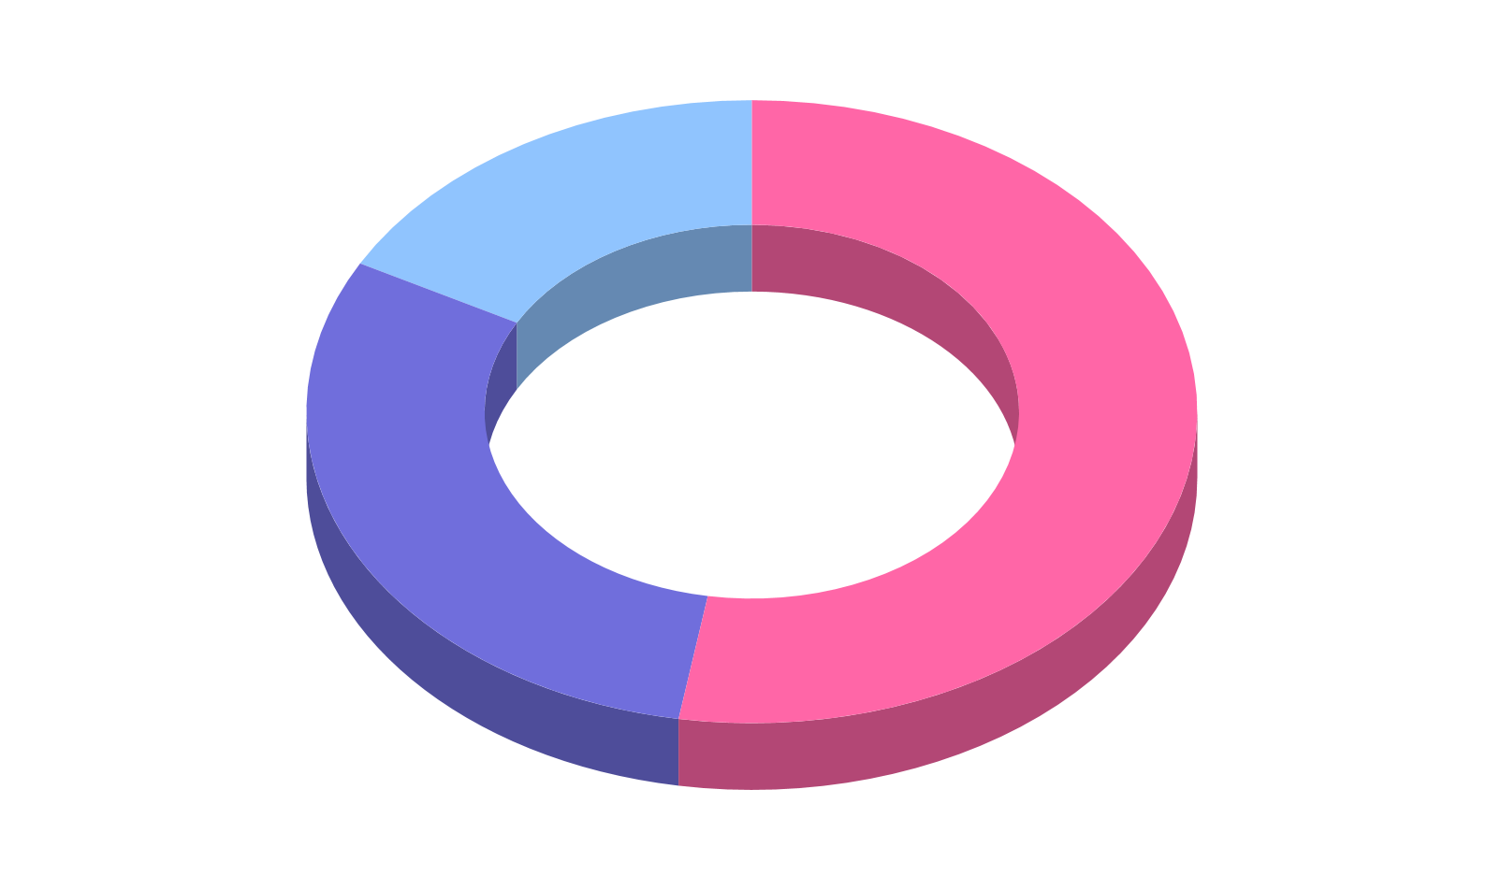
Penyebaran Bahan Kampanye
Penyebaran bahan Kampanye dilakukan dengan menerapkan protokol kesehatan pencegahan dan pengendalian COVID-19, sebagai berikut:
bahan Kampanye dapat disebarkan pada setiap metode Kampanye oleh Parpol atau Gabungan Parpol, Paslon dan/atau Tim Kampanye
sebelum dibagikan, bahan Kampanye harus dalam keadaan bersih, dibungkus dengan bahan yang tahan terhadap zat cair, dan telah disterilisasi
Petugas yang membagikan bahan Kampanye menggunakan masker yang menutupi hidung dan mulut hingga dagu dan sarung tangan
pembagian bahan Kampanye tidak menimbulkan kerumunan

Slide 16

Pemasangan Alat Peraga Kampanye (APK)
Pemasangan APK dilakukan dengan ketentuan:
jumlah APK yang dibuat atau dicetak oleh KPU Provinsi atau KPU Kabupaten/Kota meliputi:
  baliho/billboard/videotron paling banyak 3 (tiga) buah setiap Pasangan Calon untuk setiap kabupaten/kota
  umbul-umbul paling banyak 10 (sepuluh) buah setiap Pasangan Calon untuk setiap kecamatan
  spanduk 1 (satu) buah setiap Pasangan Calon untuk setiap desa atau sebutan lain/kelurahan.
  2. Jumlah Alat Peraga Kampanye yang dibuat atau dicetak oleh Pasangan Calon paling banyak 200% dari jumlah APK yang dibuat atau dicetak oleh KPU Provinsi atau KPU Kabupaten/Kota

Slide 17

Penayangan Iklan Kampanye
Lembaga Penyiaran Publik atau Lembaga Penyiaran Swasta
22 November s/d 5 Desember 2020
penayangan Iklan Kampanye dilakukan pada media:
media masa cetak
media masa elektronik
Lembaga Penyiaran Publik atau Lembaga Penyiaran Swasta
media daring
media daring
26 September s/d 5 Desember 2020
media masa cetak
22 November s/d 5 Desember 2020
media masa elektronik
22 November s/d 5 Desember 2020

Slide 18
Kegiatan Lain
Rapat Umum
Kegiatan Kebudayaan
Kegiatan Olahraga
Kegiatan Sosial
Peringatan Hari Ulang Tahun Partai Politik
Media Sosial
pentas seni; panen raya; dan/atau konser musik
gerak jalan santai; sepeda santai; dan/atau perlombaan
Metode Kampanye dalam bentuk kegiatan lain dilakukan dengan ketentuan:
menerapkan protokol kesehatan pencegahan dan pengendalian COVID-19
Berkoordinasi dengan perangkat daerah yang menyelenggarakan urusan di bidang kesehatan dan/atau Gugus Tugas Percepatan Penanganan COVID-19
bazar; dan/atau donor darah

Slide 19

Rapat Umum
dalam hal tidak dilakukan melalui media daring, rapat umum dilakukan dengan ketentuan
01
KPU Provinsi dan KPU Kabupaten/Kota menyusun jadwal Kampanye rapat umum berkoordinasi dengan Parpol atau Gabungan Parpol, Paslon dan/atau Tim Kampanye, dan Gugus Tugas Percepatan Penanganan COVID-19 di wilayah setempat
02
dilakukan di ruang terbuka
dimulai pukul 09.00 waktu setempat dan berakhir paling lambat pukul 17.00 waktu setempat dengan menghormati hari dan waktu ibadah di Indonesia
dilakukan di wilayah setempat yang telah dinyatakan bebas COVID-19 oleh Gugus Tugas Percepatan Penanganan COVID-19 di wilayah setempat
membatasi jumlah peserta yang hadir paling banyak 50 % dari kapasitas ruang terbuka dengan memperhitungkan jaga jarak minimal 1 meter antar peserta rapat umum
pelaksanaan rapat umum harus menerapkan protokol kesehatan pencegahan dan pengendalian COVID-19
wajib mematuhi ketentuan mengenai status penanganan COVID-19 pada wilayah setempat
Rapat umum diupayakan dilakukan melalui media daring

Slide 20
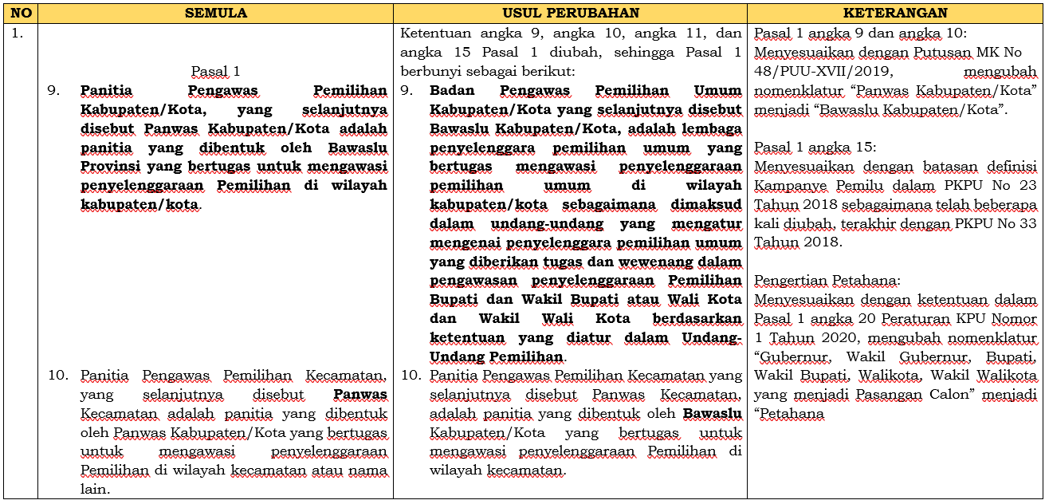
Perubahan terhadap PKPU Nomor 4 Tahun 2017 tentang Kampanye Pemilihan (Kondisi Umum)

Slide 21
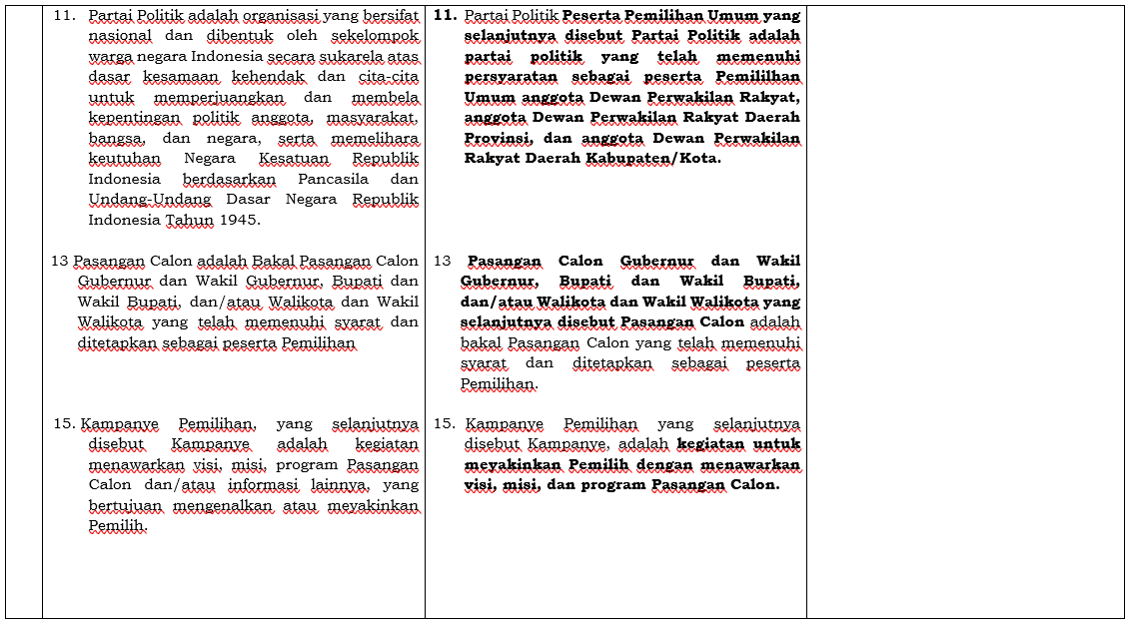
Perubahan terhadap PKPU Nomor 4 Tahun 2017 tentang Kampanye Pemilihan (Kondisi Umum)
NO | SEMULA | USUL PERUBAHAN | KETERANGAN

Slide 22
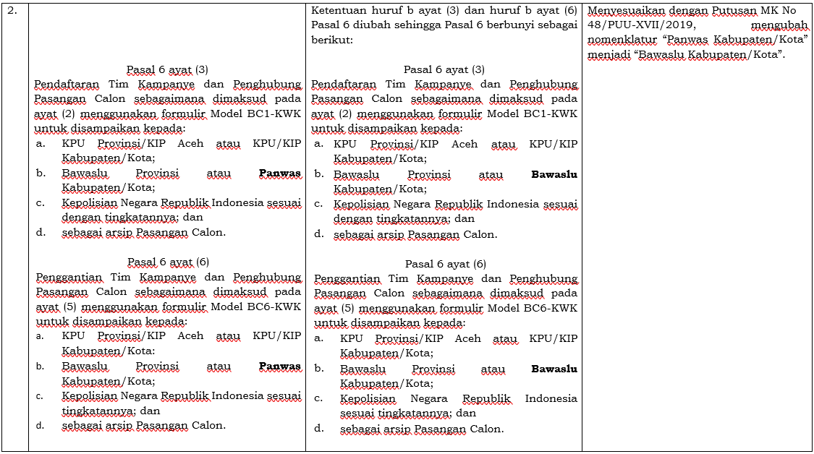
Perubahan terhadap PKPU Nomor 4 Tahun 2017 tentang Kampanye Pemilihan (Tim Kampanye)
NO | SEMULA | USUL PERUBAHAN | KETERANGAN

Slide 23
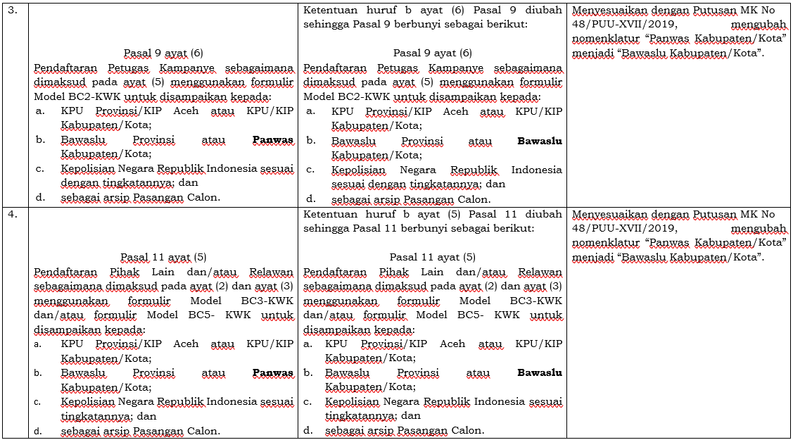
Perubahan terhadap PKPU Nomor 4 Tahun 2017 tentang Kampanye Pemilihan (Petugas dan Relawan Kampanye)
NO | SEMULA | USUL PERUBAHAN | KETERANGAN

Slide 24
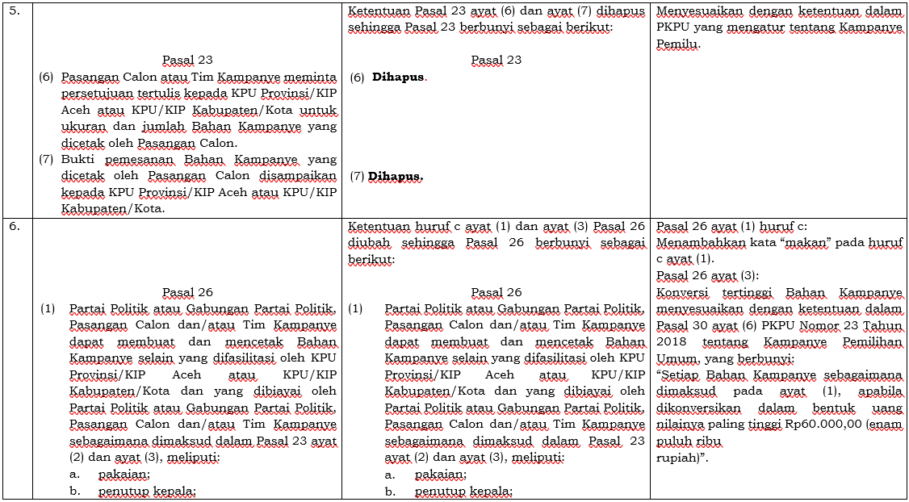
Perubahan terhadap PKPU Nomor 4 Tahun 2017 tentang Kampanye Pemilihan (Bahan Kampanye)
NO | SEMULA | USUL PERUBAHAN | KETERANGAN

Slide 25
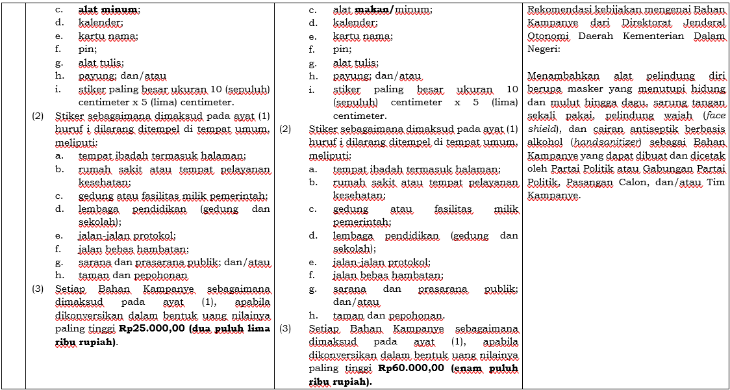
Perubahan terhadap PKPU Nomor 4 Tahun 2017 tentang Kampanye Pemilihan (Bahan Kampanye)
NO | SEMULA | USUL PERUBAHAN | KETERANGAN

Slide 26
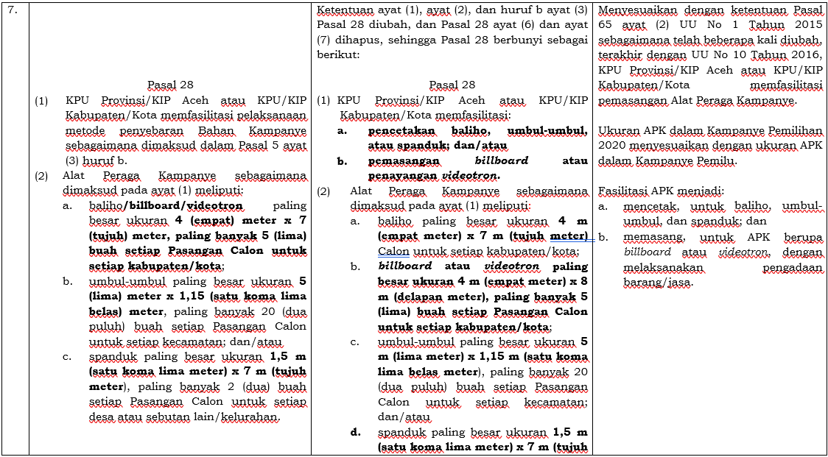
Perubahan terhadap PKPU Nomor 4 Tahun 2017 tentang Kampanye Pemilihan (Alat Peraga Kampanye)
NO | SEMULA | USUL PERUBAHAN | KETERANGAN

Slide 27
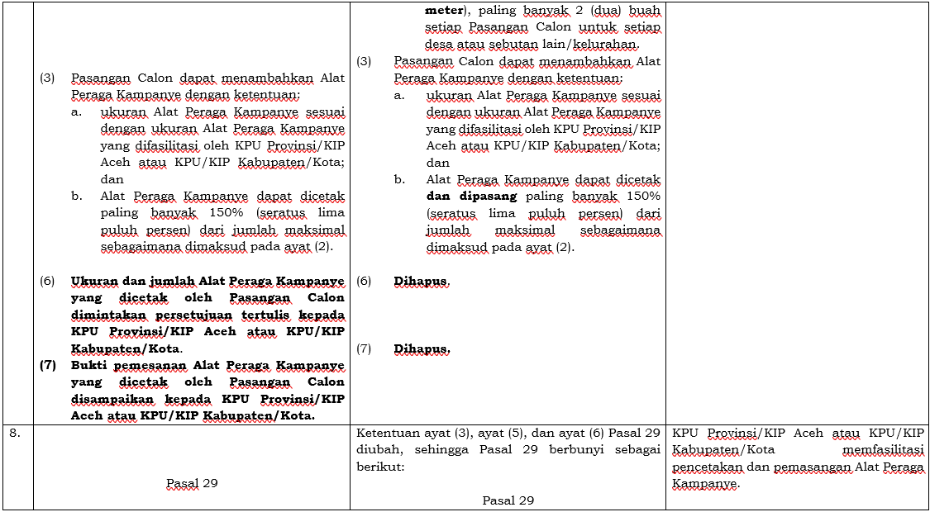
Perubahan terhadap PKPU Nomor 4 Tahun 2017 tentang Kampanye Pemilihan (Alat Peraga Kampanye)
NO | SEMULA | USUL PERUBAHAN | KETERANGAN

Slide 28
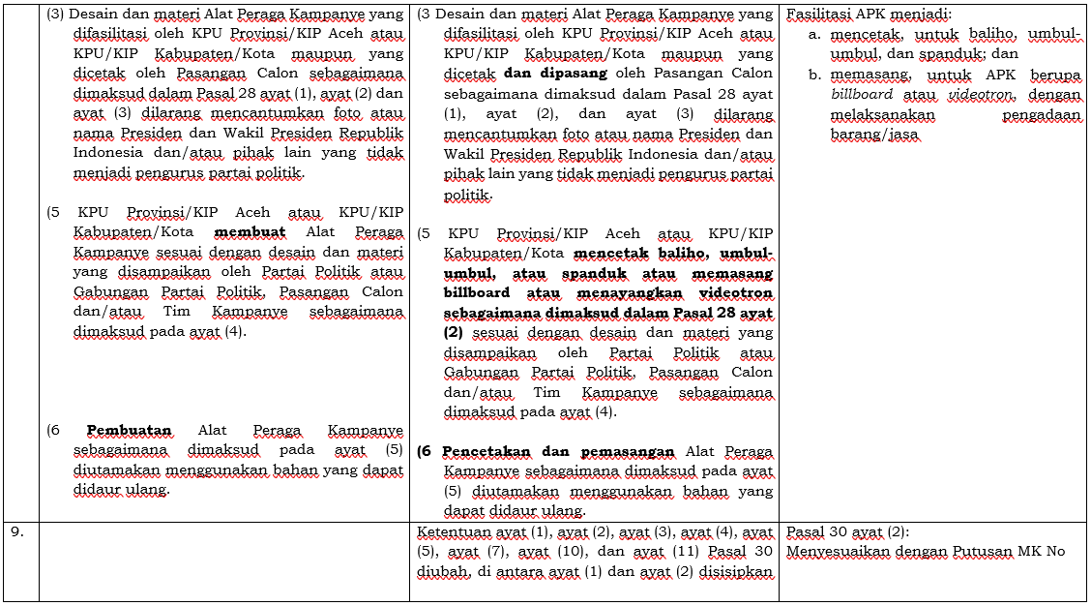
Perubahan terhadap PKPU Nomor 4 Tahun 2017 tentang Kampanye Pemilihan (Alat Peraga Kampanye)
NO | SEMULA | USUL PERUBAHAN | KETERANGAN

Slide 29
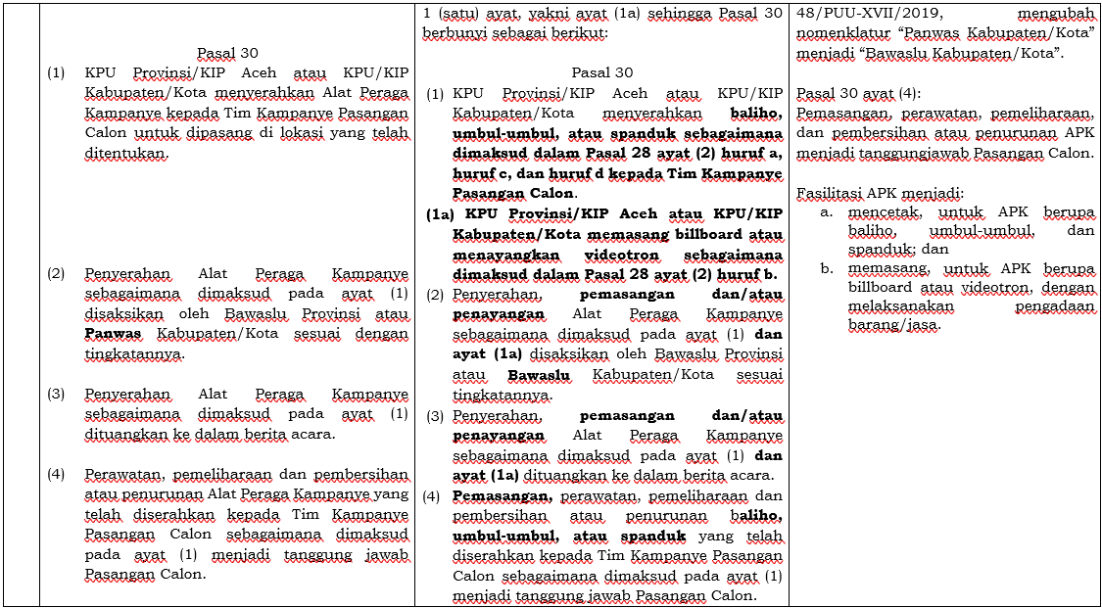
Perubahan terhadap PKPU Nomor 4 Tahun 2017 tentang Kampanye Pemilihan (Alat Peraga Kampanye)
NO | SEMULA | USUL PERUBAHAN | KETERANGAN

Slide 30
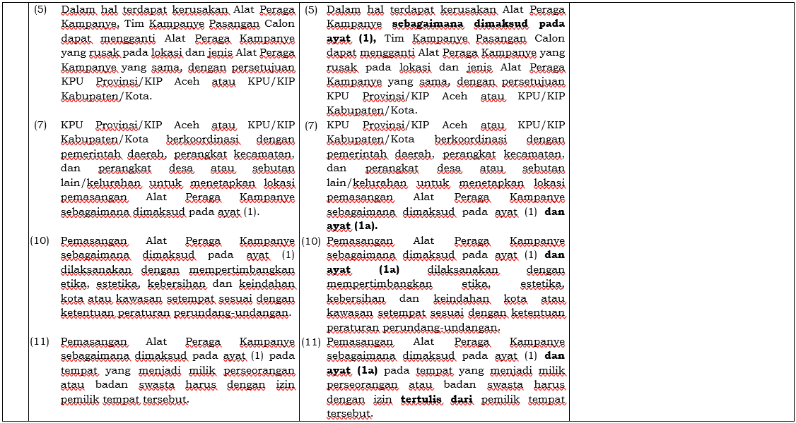
Perubahan terhadap PKPU Nomor 4 Tahun 2017 tentang Kampanye Pemilihan (Alat Peraga Kampanye)
NO | SEMULA | USUL PERUBAHAN | KETERANGAN

Slide 31
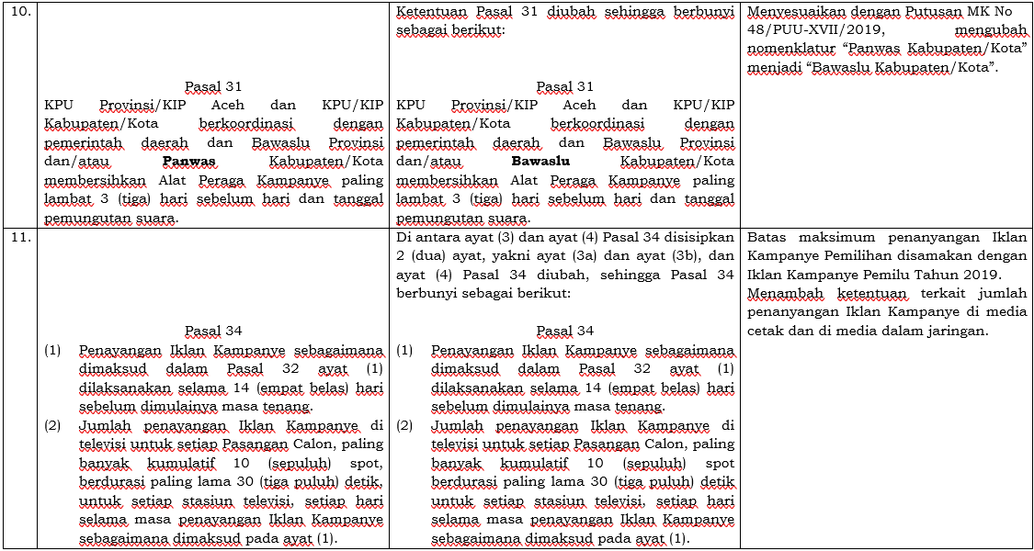
Perubahan terhadap PKPU Nomor 4 Tahun 2017 tentang Kampanye Pemilihan (Alat Peraga Kampanye)
NO | SEMULA | USUL PERUBAHAN | KETERANGAN

Slide 32
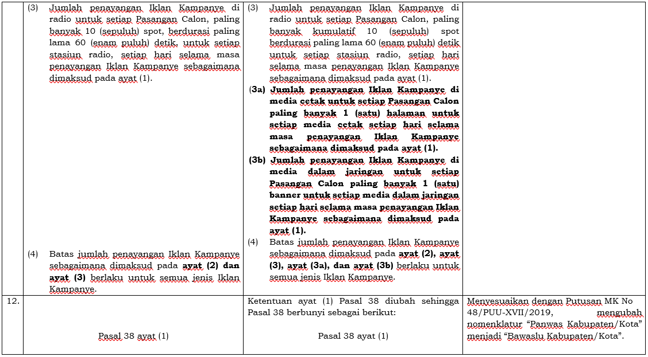
Perubahan terhadap PKPU Nomor 4 Tahun 2017 tentang Kampanye Pemilihan (Alat Peraga Kampanye)
NO | SEMULA | USUL PERUBAHAN | KETERANGAN

Slide 33
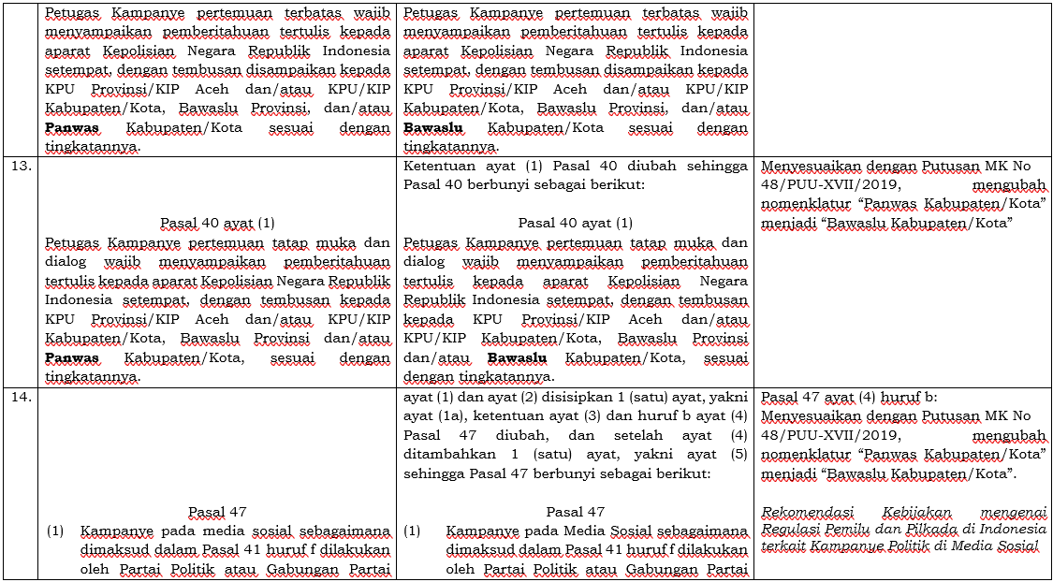
Perubahan terhadap PKPU Nomor 4 Tahun 2017 tentang Kampanye Pemilihan
(Pertemuan Tatap Muka dan Kampanye Sosial Media)
NO | SEMULA | USUL PERUBAHAN | KETERANGAN
No | PKPU Nomor 4 Tahun 2017 | Rancangan Perubahan PKPU Nomor 4 Tahun 2017 | Keterangan

Slide 34
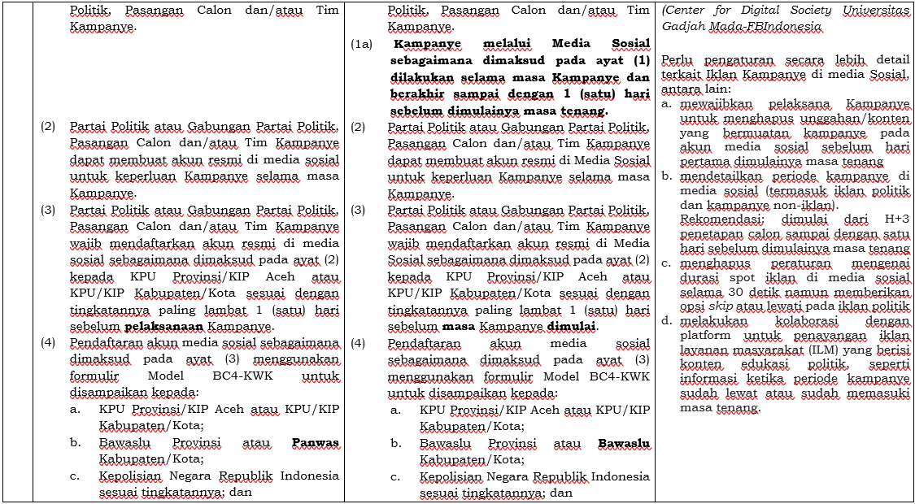
Perubahan terhadap PKPU Nomor 4 Tahun 2017 tentang Kampanye Pemilihan (Kampanye Sosial Media)
NO | SEMULA | USUL PERUBAHAN | KETERANGAN

Slide 35
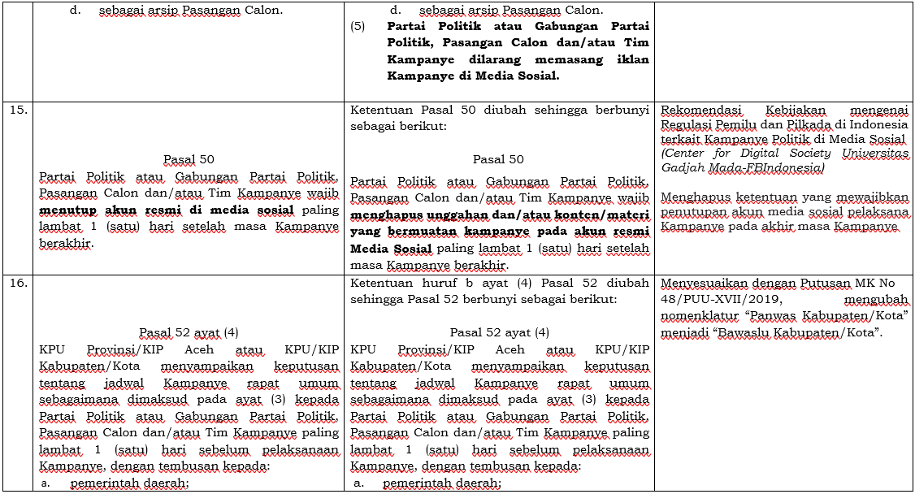
Perubahan terhadap PKPU Nomor 4 Tahun 2017 tentang Kampanye Pemilihan (Kampanye Sosial Media)
NO | SEMULA | USUL PERUBAHAN | KETERANGAN

Slide 36
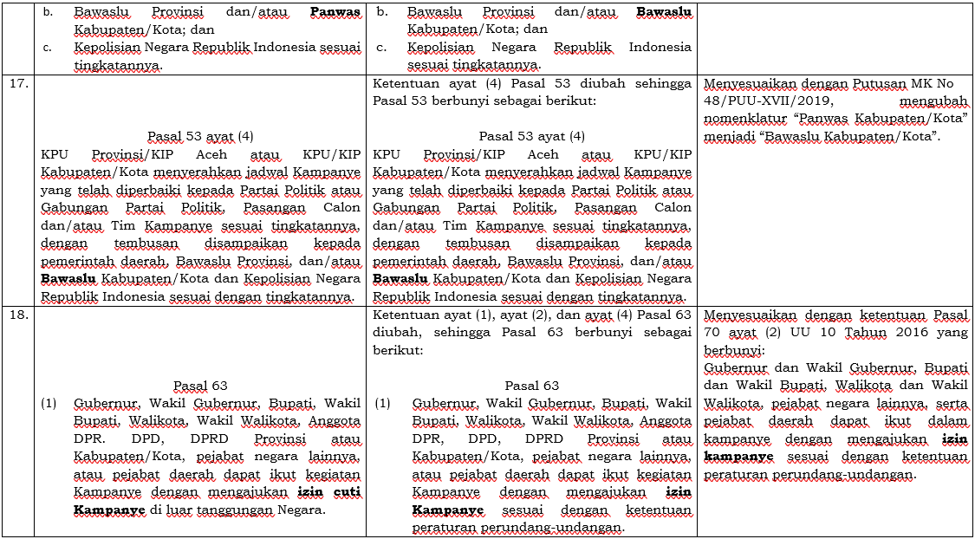
Perubahan terhadap PKPU Nomor 4 Tahun 2017 tentang Kampanye Pemilihan (Jadwal dan Izin Kampanye)
NO | SEMULA | USUL PERUBAHAN | KETERANGAN

Slide 37
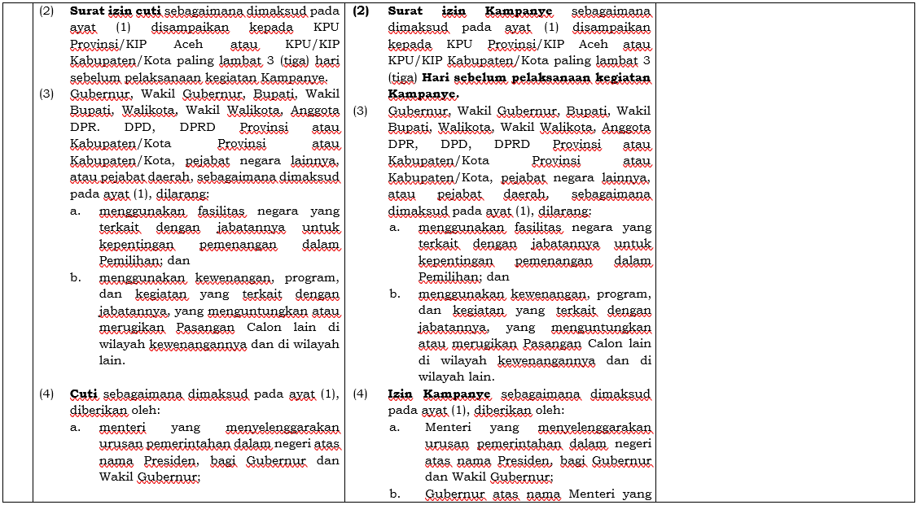
Perubahan terhadap PKPU Nomor 4 Tahun 2017 tentang Kampanye Pemilihan (Izin Kampanye)
NO | SEMULA | USUL PERUBAHAN | KETERANGAN

Slide 38
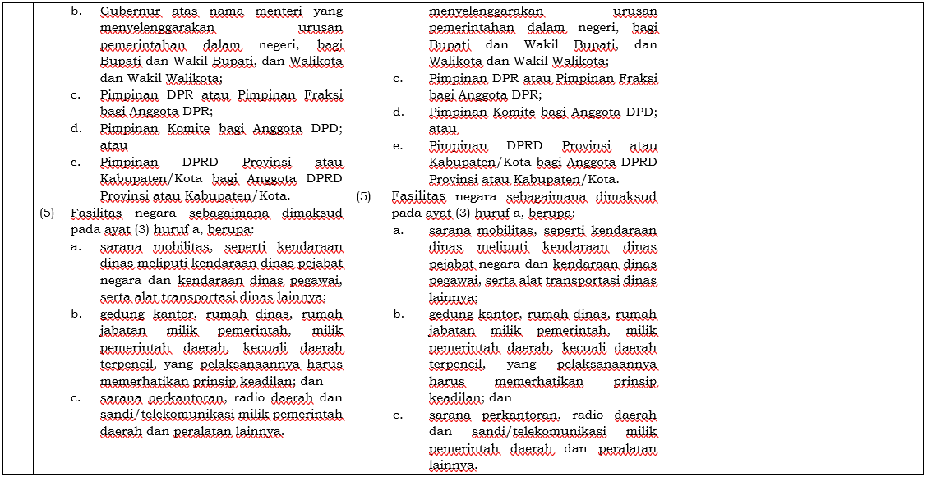
Perubahan terhadap PKPU Nomor 4 Tahun 2017 tentang Kampanye Pemilihan (Izin Kampanye)
NO | SEMULA | USUL PERUBAHAN | KETERANGAN

Slide 39
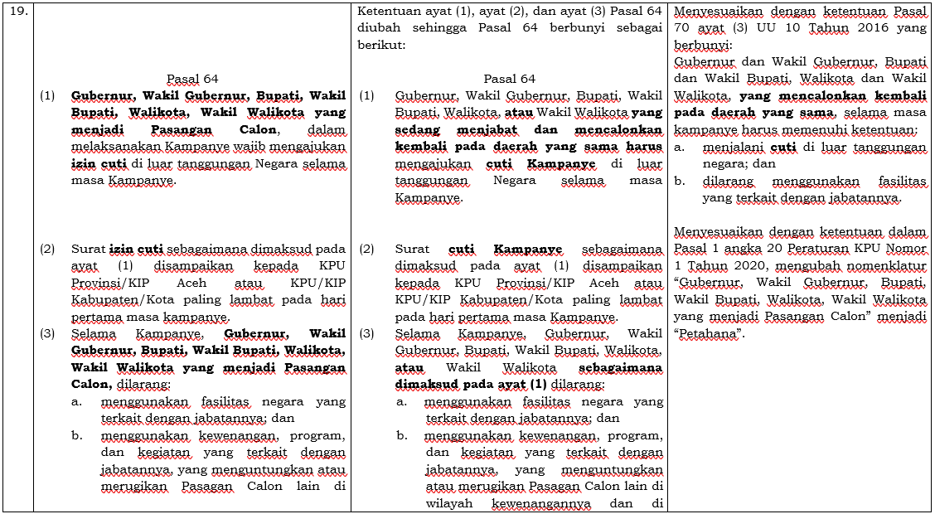
Perubahan terhadap PKPU Nomor 4 Tahun 2017 tentang Kampanye Pemilihan (Cuti Kampanye)
NO | SEMULA | USUL PERUBAHAN | KETERANGAN

Slide 40
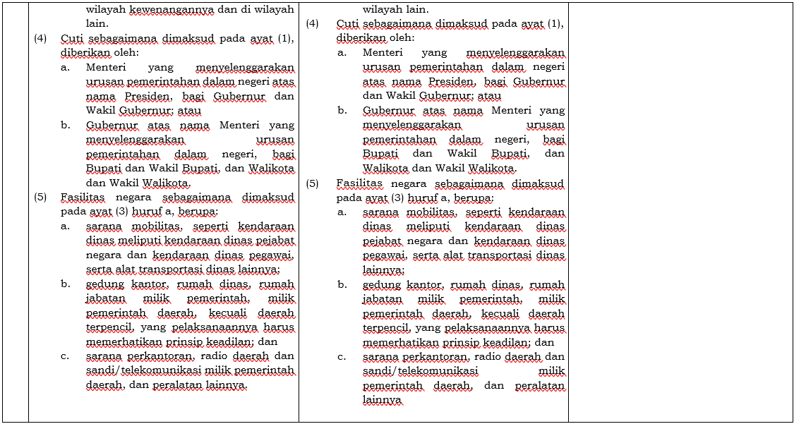
Perubahan terhadap PKPU Nomor 4 Tahun 2017 tentang Kampanye Pemilihan (Cuti Kampanye)
NO | SEMULA | USUL PERUBAHAN | KETERANGAN

Slide 41
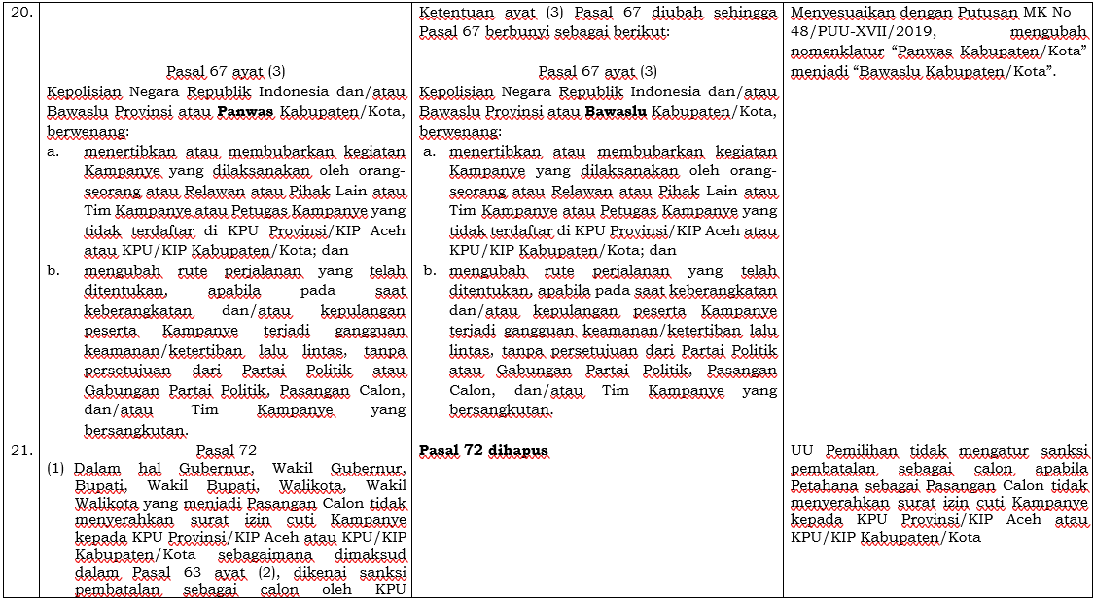
Perubahan terhadap PKPU Nomor 4 Tahun 2017 tentang Kampanye Pemilihan (Sanksi Kampanye)
NO | SEMULA | USUL PERUBAHAN | KETERANGAN

Slide 42
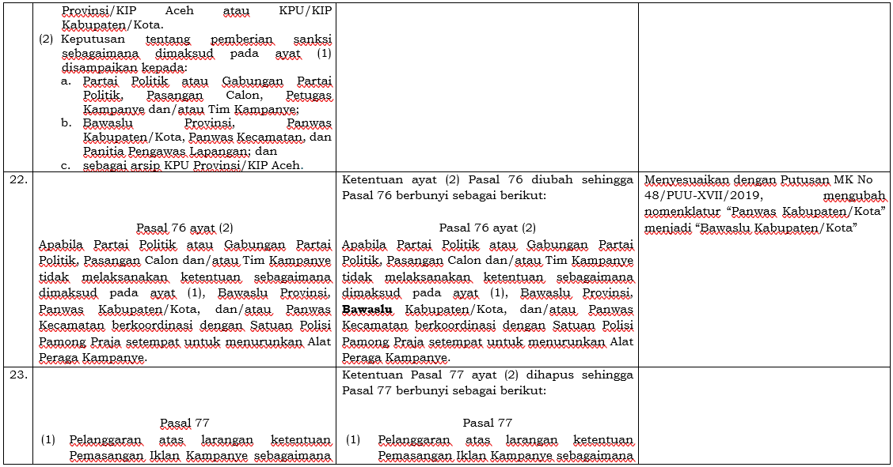
Perubahan terhadap PKPU Nomor 4 Tahun 2017 tentang Kampanye Pemilihan (Sanksi Kampanye)
NO | SEMULA | USUL PERUBAHAN | KETERANGAN

Slide 43
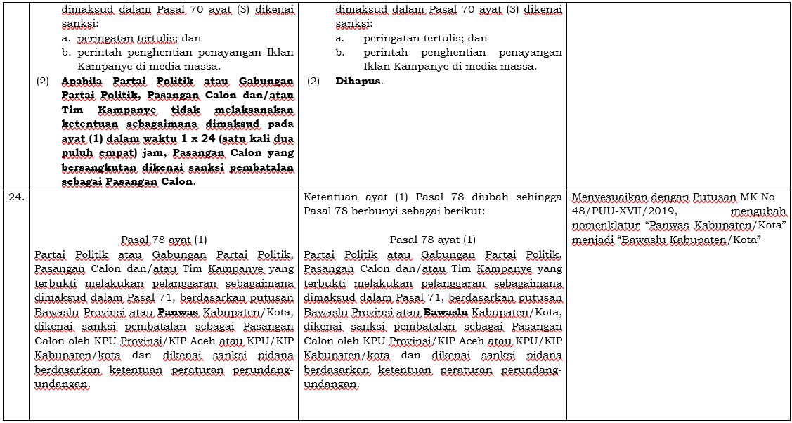
Perubahan terhadap PKPU Nomor 4 Tahun 2017 tentang Kampanye Pemilihan (Pelanggaran)
NO | SEMULA | USUL PERUBAHAN | KETERANGAN

Slide 44
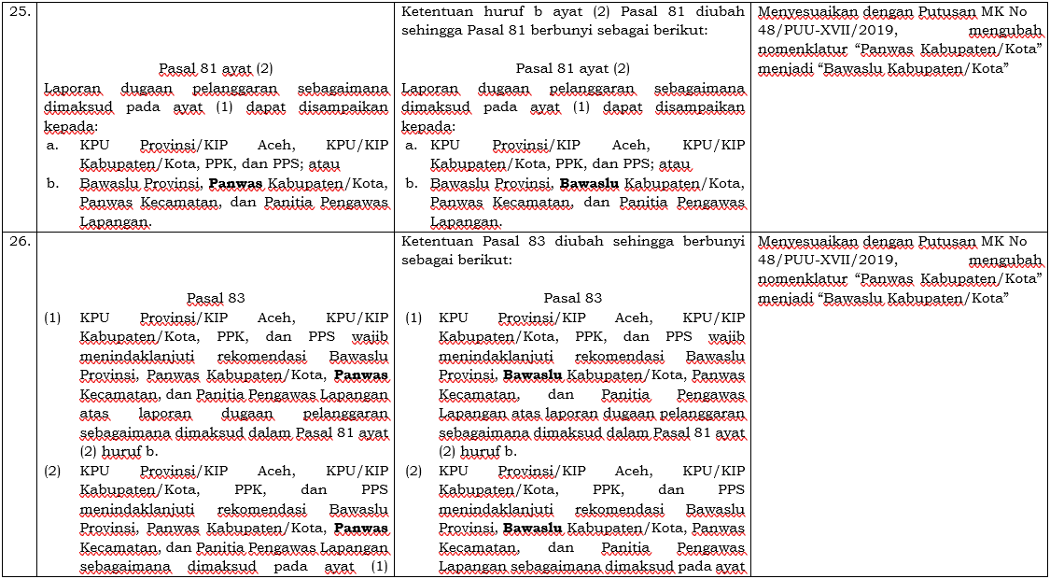
Perubahan terhadap PKPU Nomor 4 Tahun 2017 tentang Kampanye Pemilihan (Pelanggaran)
NO | SEMULA | USUL PERUBAHAN | KETERANGAN

Slide 45
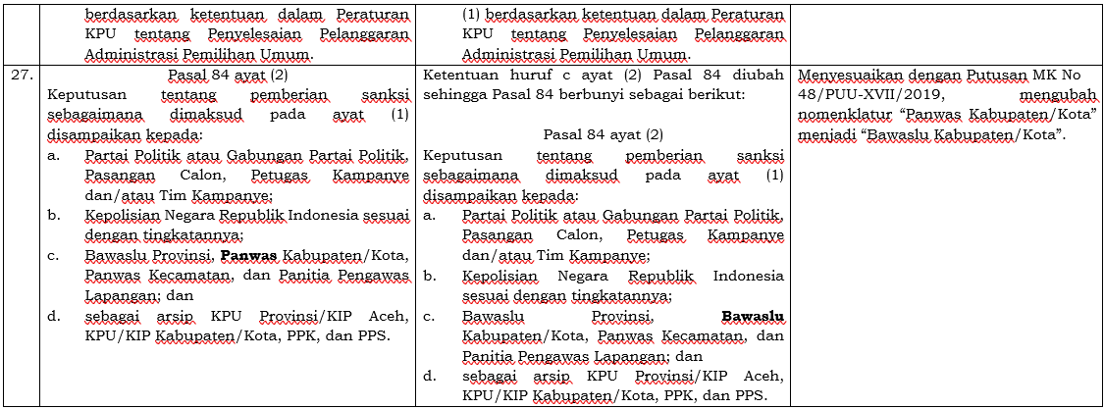
Perubahan terhadap PKPU Nomor 4 Tahun 2017 tentang Kampanye Pemilihan (Pelanggaran)
NO | SEMULA | USUL PERUBAHAN | KETERANGAN

Slide 46
RANCANGAN PKPU TENTANG PERUBAHAN PERATURAN KOMISI PEMILIHAN UMUM NOMOR 5 TAHUN 2017 TENTANG DANA KAMPANYE PESERTA PEMILIHAN GUBERNUR DAN WAKIL GUBERNUR, BUPATI DAN WAKIL BUPATI, DAN/ATAU WALI KOTA DAN WAKIL WALI KOTA

Slide 47

RKDK
PKPU 5/2017
RANCANGAN PERUBAHAN PKPU
Pasal 1
Rekening husus Dana Kampanye adalah rekening yang menampung penerimaan Dana Kampanye berupa uang, yang dipisahkan dari rekening Pasangan Calon atau Partai Politik atau Gabungan Partai Politik.
Menambahkan pada ketentuan umum bahwa RKDK hanya digunakan untuk kebutuhan kampanye; dan
Menambahkan ketentuan umum mengenai Laporan Dana Kampanye dan Petugas Penghubung.
PENJELASAN PERUBAHAN
Sebagai penegasan bahwa RKDK hanya dipergunakan untuk kebutuhan kampanye, sehingga menghindari RKDK digunakan untuk transaksi diluar kebutuhan kampanye.
Pemaknaan Laporan sumbangan dana kampanye dan pengeluaran dana kampanye adalah LADK, LPSDK dan LPPDK sehingga dikategorikan sebagai suatu kesatuan laporan dana kampanye yang akan diaudit oleh KAP yaitu Laporan Dana Kampanye.
Perlu diatur kebijakkan pengaturan petugas penghubung yang akan ditugaskan oleh peserta pemilihan dalam pelaksanakan tahapan dana kampanye.

Slide 48
RKDK
PKPU 5/2017
RANCANGAN PERUBAHAN PKPU
Pasal 13
(3) Rekening Khusus Dana Kampanye yang dibuka oleh Partai Politik atau Gabungan Partai Politik yang mengusulkan Pasangan Calon sebagaimana dimaksud pada ayat (2) dibuka atas nama Pasangan Calon dan spesimen tanda tangan harus dilakukan bersama oleh Partai Politik atau Gabungan Partai Politik dan salah satu calon dari Pasangan Calon.
(4) Pembukaan Rekening Khusus Dana Kampanye sebagaimana dimaksud pada ayat (1) dilakukan paling lambat pada saat penetapan Pasangan Calon.
(5) Pembukaan Rekening Khusus Dana Kampanye bagi Pasangan Calon yang diusulkan oleh Gabungan Partai Politik sebagaimana dimaksud pada ayat (3) dilakukan oleh salah satu petugas yang ditunjuk oleh Partai Politik atau Gabungan Partai Politik.
Pasal 13
Penegasan pada ketentuan mengenai specimen tanda tangan pada RKDK Paslon yang diusung Parpol yaitu salah satu perwakilan dari Parpol/Gabungan Parpol dan salah satu paslon
Ditambahkan setelah ayat (5) yakni ketentuan mengenai pembukaan RKDK dan penandatanganan specimen RKDK bagi Paslon Perseorangan.
Ditambahkan ketentuan mengenai waktu pembukaan RKDK bagi Pasangan Calon Pemilihan

Slide 49
RKDK
PKPU 5/2017
RANCANGAN PERUBAHAN PKPU
Pasal 14
Partai Politik atau Gabungan Partai Politik yang mengusulkan Pasangan Calon dan Pasangan Calon perseorangan melaporkan hanya 1 (satu) nomor Rekening Khusus Dana Kampanye sebagaimana dimaksud dalam Pasal 13 ayat (1) kepada KPU Provinsi/KIP Aceh untuk Pemilihan Gubernur dan Wakil Gubernur dan KPU/KIP Kabupaten/Kota untuk Pemilihan Bupati dan Wakil Bupati atau Walikota dan Wakil Walikota.
(3) Salinan Rekening Khusus Dana Kampanye sebagaimana dimaksud pada ayat (1) menjadi Lampiran pada LADK dan LPPDK
Pasal 14
Penegasan pada ayat 1 bahwa paslon hanya membuat dan melaporkan 1 (satu) RKDK selama kampanye
Menambahkan ketentuam bahwa Salinan RKDK dan rekening koran menjadi lampiran saat penyampaian LADK, LPSDK dan LPPDK
Menambahkan ayat baru yang mengatur tentang ketentuan RKDK yang dapat dikelola oleh pihak lain yang ditunjuk oleh Paslon

Slide 50
RKDK
PKPU 5/2017
RANCANGAN PERUBAHAN PKPU
Pasal 14 A
BELUM DIATUR
Pasal 14A
Diusulkan Pasal baru yang mengatur tentang kewajiban Paslon untuk menutup RKDK dan melaporkannya kepada KPU Provinsi/KIP Aceh dan KPU/KIP Kab/Kota paling lambat 2 (dua) hari setelah masa kampanye berakhir
PENJELASAN PERUBAHAN
RKDK harus ditutup oleh Partai Politik atau Gabungan Partai Politik yang mengusulkan Pasangan Calon dan Pasangan Calon perseorangan agar tidak terjadi transaksi dana kampanye diluar masa kampanye dan penggunaan RKDK yang tidak sesuai ketentuan. Setelah RKDK ditutup, maka bukti penutupan RKDK tersebut dimasukkan dalam asersi audit dana kampanye dan sebagai salah satu penilaian kepatuhan laporan dana kampanye Pasangan Calon.

Slide 51
RKDK
PKPU 5/2017
RANCANGAN PERUBAHAN PKPU
Pasal 18
(4) Pembukuan sebagaimana dimaksud pada ayat (1) dan ayat (2) dimulai sejak pembukaan Rekening Khusus Dana Kampanye dan ditutup pada saat masa Kampanye berakhir.
Pasal 18
(4) Pembukuan sebagaimana dimaksud pada ayat (1) dan ayat (2) dimulai sejak penetapan Pasangan Calon dan ditutup pada saat masa Kampanye berakhir.
PENJELASAN PERUBAHAN
Perlu dilakukan perubahan untuk menyesuaikan dengan perubahan pengaturan pembukuan LADK yang dimulai sejak penetapan paslon, agar tanggal pembukuan awal LPPDK sama dengan tanggal awal LADK.

Slide 52
SUMBANGAN DANA KAMPANYE
PKPU 5/2017
RANCANGAN PERUBAHAN PKPU
Pasal 8
(2) Sumbangan dari Partai Politik atau Gabungan Partai Politik dan pihak lain sebagaimana dimaksud pada ayat (1) harus dilengkapi dengan identitas penyumbang yang mencakup:
Partai Politik:
nomor akte pendirian Partai Politik;
Kelompok
keterangan tentang status badan hukum atau status kelompok
Mengubah frasa akte menjadi akta sesuai dengan penamaan
Menghapus angka 9 huruf c ayat (2) dan angka 9 huruf d ayat (2)
Menyisipkan diantara angka 2 dan 3 pada huruf c ayat (2) tentang nomor akta pendirian kelompok dan nomor keputusan pengesahan badan hukum atau nomor surat keterangan terdaftar
Menyisipkan 2 (dua) ayat diantara ayat (2) dan (3) yakni ketentuan mengenai kelompok yang menyumbang harus berbadan hukum atau terdaftar sebagai organisasi kemasyarakatan pada Lembaga terkait
PENJELASAN PERUBAHAN
Untuk mewujudkan legalitas dan akuntabilitas dalam pelaksanaan sumbangan dana kampanye kepada peserta Pemilihan dimana salah satunya sumbangan dari pihak lain yakni kelompok perlu pengaturan legalitas berbadan hukum bagi suatu kelompok agar dapat diketahui sumber asal sumbangan dan kepastian pengurus kelompok sehingga akan terwujud akuntabilitas suatu kelompok dalam menyampaikan sumbangan dana kampanye kepada peserta pemilihan

Slide 53
SUMBANGAN DANA KAMPANYE
PKPU 5/2017
RANCANGAN PERUBAHAN PKPU
Pasal 8
Pasangan Calon perseorangan dan Partai Politik atau Gabungan Partai Politik yang mengusulkan Pasangan Calon, yang menerima sumbangan melebihi ketentuan sebagaimana dimaksud dalam Pasal 7 ayat (1), ayat (2), dan ayat (3):
dilarang menggunakan dana dimaksud;
wajib melaporkan kepada KPU Provinsi/KIP Aceh untuk Pemilihan Gubernur dan Wakil Gubernur dan KPU/KIP Kabupaten/Kota untuk Pemilihan Bupati dan Wakil Bupati atau Walikota dan Wakil Walikota; dan
menyerahkan sumbangan tersebut ke kas Negara paling lambat 14 (empat belas) hari setelah masa Kampanye berakhir;
Menambahkan ketentuan mengenai kewajiban bagi Peserta Pemilihan untuk menyerahkan bukti setoran sumbangan yang dilarang kepada KPU Provinsi/Kabupaten Kota paling lambat 14 (empat belas) Hari setelah masa kampanye berakhir
PENJELASAN PERUBAHAN
Sebagai perwujudan akuntabilitas dan kepatuhan dari peserta Pemilihan untuk melaksanakan mekanisme pelaporan dana kampanye, maka peserta pemilihan harus menyerahkan sumbangan yang melebihi ketentuan ke kas negara dimana bukti setornya wajib disampaikan kepada KPU Provinsi atau KPU Kabupaten/Kota, sehingga bukti setor ini menjadi salah satu asersi yang akan berpengaruh terhadap nilai kepatuhan yang akan disampaikan dalam Laporan Asurans Independent dari KAP

Slide 54
SUMBANGAN DANA KAMPANYE
PKPU 5/2017
RANCANGAN PERUBAHAN PKPU
Pasal 17
Partai Politik atau Gabungan Partai Politik dapat menerima sumbangan Dana Kampanye dari Partai Politik atau Gabungan Partai Politik dan pihak lain.
Partai Politik atau Gabungan Partai Politik wajib mencatat penerimaan sumbangan sebagaimana dimaksud pada ayat (1) dalam pembukuan penerimaan Dana Kampanye.
Partai Politik atau Gabungan Partai Politik wajib menyampaikan pembukuan penerimaan Dana Kampanye sebagaimana dimaksud pada ayat (2) kepada Pasangan Calon untuk dilampirkan dalam LADK.
Format pembukuan penerimaan Dana Kampanye sebagaimana dimaksud pada ayat (2) tercantum dalam Lampiran I yang merupakan bagian tidak terpisahkan dari Peraturan KPU ini.
Pasal 17
Partai Politik atau Gabungan Partai Politik yang mengusulkan Pasangan Calon dapat menerima sumbangan Dana Kampanye dari Partai Politik atau Gabungan Partai Politik dan pihak lain.
Partai Politik atau Gabungan Partai Politik wajib mencatat penerimaan sumbangan sebagaimana dimaksud pada ayat (1) dalam pembukuan penerimaan Laporan Dana Kampanye.
Dihapus.
Dihapus.

Slide 55
PENGELUARAN DANA KAMPANYE
PKPU 5/2017
RANCANGAN PERUBAHAN PKPU
Pasal 11
Hutang atau pinjaman Partai Politik atau Gabungan Partai Politik dan/atau Pasangan Calon yang timbul dari penggunaan uang atau barang dan jasa dari pihak lain, diberlakukan ketentuan sumbangan yang batasan dan pengaturannya berpedoman pada Peraturan KPU ini
Pasal 11
Hutang atau pinjaman Partai Politik atau Gabungan Partai Politik dan/atau Pasangan Calon yang timbul dari pembelian barang dari pihak lain, diberlakukan ketentuan sumbangan yang batasan dan pengaturannya berpedoman pada Peraturan KPU ini.
PENJELASAN PERUBAHAN
Pembukuan Dana Kampanye yang wajib dilaporkan oleh Pasangan Calon merupakan aktifitas transaksi yang berkaitan dengan Kampanye Pasangan Calon.

Slide 56
PENGELUARAN DANA KAMPANYE
PKPU 5/2017
RANCANGAN PERUBAHAN PKPU
Pasal 12
(2) Pembatasan pengeluaran Dana Kampanye dilakukan dengan cara menghitung total dari biaya kegiatan dengan rumus sebagai berikut.
pembuatan bahan kampanye = jumlah kegiatan x (30% (tiga puluh persen) x jumlah pemilih) x Rp25.000,00 (dua puluh lima ribu rupiah)
(3) Dalam menetapkan pembatasan pengeluaran Dana Kampanye, KPU Provinsi/KIP Aceh dan KPU/KIP Kabupaten/Kota berkoordinasi dengan Partai Politik atau Gabungan Partai Politik atau atau petugas yang ditunjuk Bakal Pasangan Calon untuk mendapatkan masukan.
Pasal 12
menyesuiakan harga satuan untuk pembuatan bahan kampanye dengan harga satuan dalam peraturan tentang kampanye
Memperjelas subyek koordinasi mengenai pembatasan pengeluaran dana kampanye yakni Pasangan Calon, Parpol/Gabungan Parpol atau Petugas penghubung
PENJELASAN PERUBAHAN
Besaran biaya pembuatan bahan kampanye harus disesuaikan dengan standar harga bahan kampanye dalam PKPU Kampanye.
Peraturan sebelumnya tidak mengatur mengenai Pasangan Calon perorangan, sehingga perlu ditegaskan bahwa KPU Provinsi/KIP Aceh dan KPU/KIP Kab/Kota berkoordinasi dengan Pasangan Calon, Parpol/Gabungan Parpol atau Petugas penghubung dalam menentukan pembatasan pengeluaran Dana Kampanye

Slide 57
LAPORAN DANA KAMPANYE
PKPU 5/2017
RANCANGAN PERUBAHAN PKPU
Pasal 21
(1) LADK sebagaimana dimaksud dalam Pasal 20 huruf a yaitu pembukuan yang memuat informasi:
Rekening Khusus Dana Kampanye;
sumber perolehan saldo awal atau saldo pembukaan;
rincian perhitungan penerimaan dan pengeluaran yang yang diperoleh sebelum pembukaan RKDK; dan
penerimaan sumbangan yang bersumber dari Pasangan Calon atau Partai Politik atau Gabungan Partai Politik dan pihak lain.
(2) Pembukuan LADK sebagaimana dimaksud pada ayat (1) dimulai sejak pembukaan Rekening Khusus Dana Kampanye dan ditutup pada saat penetapan Pasangan Calon.
Pasal 21
Menambahkan ketentuan mengenai informasi yang termuat dalam LADK seperti NPWP, Saldo Pembukaan RKDK, Penerimaan Sumbangan, dan Saldo penutupan pembukuan LADK
Perubahan periode pembukuan LADK
PENJELASAN PERUBAHAN
Penegasan pembukuan awal LADK sejak paslon resmi ditetapkan dan ditutup satu hari sebelum LADK diserahkan menjadikan catatan kegiatan dana kampanye paslon menjadi lebih jelas untuk dilaporkan secara periodik.
Penambahan ketentuan mengenai informasi yang termuat dalam LADK ialah menyesuaikan dengan informasi pada LAI hasil audit

Slide 58
AUDIT DANA KAMPANYE
PKPU 5/2017
RANCANGAN PERUBAHAN PKPU
Pasal 42
(1) KPU Provinsi/KIP Aceh dan KPU/KIP Kabupaten/Kota menetapkan KAP berdasarkan hasil seleksi sebagaimana dimaksud dalam Pasal 41 ayat (1) untuk melakukan audit LPPDK dari 1 (satu) Pasangan Calon di daerah yang bersangkutan.
KAP sebagaimana dimaksud pada ayat (1) dapat melakukan audit LPPDK Pasangan Calon di daerah lainnya.
Pasal 42
KPU Provinsi/KIP Aceh dan KPU/KIP Kabupaten/Kota menetapkan KAP berdasarkan hasil seleksi sebagaimana dimaksud dalam Pasal 41 ayat (1) untuk melakukan audit Laporan Dana Kampanye dari 1 (satu) Pasangan Calon di daerah yang bersangkutan.
KAP sebagaimana dimaksud pada ayat (1) dapat melakukan audit Laporan Dana Kampanye Pasangan Calon di daerah lainnya.
PENJELASAN PERUBAHAN
Perubahan ketentuan tersebut dikarenakan Laporan yang diaudit adalah Laporan Dana Kampanye yang terdiri dari LADK, LPSDK dan LPPDK (tidak hanya LPPDK) sehingga perlu dilakukan penyesuaian nomenklatur

Slide 59
KETENTUAN LAIN
PKPU 5/2017
RANCANGAN PERUBAHAN PKPU
Pasal 23
(1) Penyampaian LADK sebagaimana dimaksud dalam Pasal 22 ayat (1) dapat disampaikan oleh Pasangan Calon atau petugas yang ditunjuk.
(2) Petugas yang ditunjuk sebagaimana dimaksud pada ayat (1) wajib menyerahkan surat tugas.
Pasal 23
Penggantian istilah petugas yang ditunjuk menjadi Petugas Penghubung
Menghapus ayat (2)
PENJELASAN PERUBAHAN
Menyesuaikan dengan definisi Petugas Penghubung yang sudah tercantum dalam ketentuan umum.

Slide 60
KETENTUAN LAIN
PKPU 5/2017
RANCANGAN PERUBAHAN PKPU
Pasal 24
KPU Provinsi/KIP Aceh dan KPU/KIP Kabupaten/Kota menerima LADK dari Pasangan Calon atau petugas yang ditunjuk.
…
(3) KPU Provinsi/KIP Aceh dan KPU/KIP Kabupaten/Kota membuat tanda terima LADK yang ditandatangani bersama dengan Pasangan Calon atau petugas yang ditunjuk
Pasal 24
Penggantian istilah petugas yang ditunjuk menjadi Petugas Penghubung
PENJELASAN PERUBAHAN
Menyesuaikan dengan definisi Petugas Penghubung yang sudah tercantum dalam ketentuan umum

Slide 61
KETENTUAN LAIN
PKPU 5/2017
RANCANGAN PERUBAHAN PKPU
Pasal 20
Pasangan Calon wajib menyusun dan menyampaikan laporan Dana Kampanye yang terdiri atas:
LADK;
LPSDK; dan
LPPDK
Pasal 20
Menambahkan ayat untuk ketentuan mengenai penunjukan Petugas Penghubung sebagai wakil Paslon dalam menjalankan kegiatan yang berhubungan dengan tahapan dana kampanye
PENJELASAN PERUBAHAN
Untuk mewujudkan komunikasi dan kordinasi yang efektif dan efisien dalam pelaporan dana kampanye, perlu mengatur mengenai penunjukan petugas penghubung yang mewakili Pasangan calon dalam menjalankan kegiatan yang berhubungan dengan dana kampanye. Penunjukan petugas penghubung disertai dengan surat tugas yang wajib diserahkan saat penyampaian LADK.

Slide 62
KETENTUAN LAIN
PKPU 5/2017
RANCANGAN PERUBAHAN PKPU
Pasal 49
Pasangan Calon wajib menyusun dan menyampaikan laporan Dana Kampanye yang terdiri atas:
LADK;
LPSDK; dan
LPPDK
Pasal 49
(2) d. wajib menyerahkan bukti setoran ke kas Negara sebagaimana dimaksud dalam huruf c kepada KPU Provinsi/KIP Aceh atau KPU/KIP Kabupaten/Kota sesuai dengan tingkatannya, paling lambat 14 (empat belas) Hari setelah masa kampanye berakhir.
PENJELASAN PERUBAHAN
Ditambahkan ketentuan terkait penyerahan bukti setor ke kas negara

Slide 63
KETENTUAN LAIN
PKPU 5/2017
RANCANGAN PERUBAHAN PKPU
Pasal 58
KPU Provinsi/KIP Aceh menetapkan Keputusan KPU Provinsi/KIP Aceh tentang pedoman teknis Dana Kampanye Pemilihan Gubernur dan Wakil Gubernur dengan berpedoman pada Peraturan KPU ini.
KPU/KIP Kabupaten/Kota menetapkan Keputusan KPU/KIP Kabupaten/Kota tentang pedoman teknis Dana Kampanye Pemilihan Bupati dan Wakil Bupati atau Walikota dan Wakil Walikota dengan berpedoman pada Peraturan KPU ini
Pasal 58
KPU menetapkan pedoman teknis mengenai Dana Kampanye Peserta Pemilihan Gubernur dan Wakil Gubernur, Bupati dan Wakil Bupati, dan/atau Walikota dan Wakil Walikota dengan berpedoman pada Peraturan KPU ini.
KPU Provinsi/KIP Aceh menetapkan pedoman teknis mengenai Dana Kampanye Peserta Pemilihan Gubernur dan Wakil Gubernur dengan berpedoman pada Peraturan KPU ini dan pedoman teknis yang ditetapkan oleh KPU.
KPU/KIP Kabupaten/Kota menetapkan pedoman teknis mengenai Dana Kampanye Peserta Pemilihan Bupati dan Wakil Bupati, dan/atau Walikota dan Wakil Walikota dengan berpedoman pada Peraturan KPU ini dan pedoman teknis yang ditetapkan oleh KPU.
PENJELASAN PERUBAHAN
Pedoman teknis Pemilihan Gubernur dan Wakil Gubernur, Bupati dan Wakil Bupati, dan/atau Wali Kota dan Wakil Walikota tentang dana kampanye disusun oleh KPU sebagai panduan bagi KPU Provinsi/KIP Aceh dan KPU/KIP Kabupaten/Kota serta Pasangan Calon dalam menjalankan tahapan dana kampanye secara terstruktur dan sistematis. Sehingga KPU Provinsi/KIP Aceh dan KPU/KIP Kabupaten/Kota tidak perlu menyusun pedoman teknis laporan dana kampanye.

Slide 64
KETENTUAN LAIN
PKPU 5/2017
RANCANGAN PERUBAHAN PKPU
Pasal 61
Badan Pengawas Pemilihan Umum, Badan Pengawas Pemilihan Umum Provinsi dan/atau Badan Pengawas Pemilihan Umum Kabupaten/Kota dapat mengakses informasi data yang terkait dengan laporan Dana Kampanye kepada KPU Provinsi/KIP Aceh untuk Pemilihan Gubernur dan Wakil Gubernur dan KPU/KIP Kabupaten/Kota untuk Pemilihan Bupati dan Wakil Bupati atau Walikota dan Wakil Walikota.
Permohonan akses informasi Kampanye sebagaimana dimaksud pada ayat (1), disampaikan secara tertulis kepada KPU Provinsi/KIP Aceh untuk Pemilihan Gubernur dan Wakil Gubernur, dan KPU/KIP Kabupaten/Kota untuk Pemilihan Bupati dan Wakil Bupati atau Walikota dan Wakil Walikota.
Pasal 61
(1) Informasi data terkait Laporan Dana Kampanye Pasangan Calon dapat diakses oleh:
  Badan Pengawas Pemilihan Umum;
  Badan Pengawas Pemilihan Umum Provinsi;
  Badan Pengawas Pemilihan Umum Kabupaten/Kota; dan/atau
  lembaga negara yang menyelenggarakan urusan pemerintahan di bidang pencegahan dan pemberantasan tindak pidana pencucian uang.
(2) Permohonan akses data Laporan Dana Kampanye sebagaimana dimaksud pada ayat (1) disampaikan secara tertulis kepada:
KPU untuk Pemilihan Gubernur dan Wakil Gubernur, Bupati dan Wakil Bupati dan/atau Walikota dan Wakil Walikota;
KPU Provinsi/KIP Aceh untuk Pemilihan Gubernur dan Wakil Gubernur; dan
KPU/KIP Kabupaten/Kota untuk Pemilihan Bupati dan Wakil Bupati atau Walikota dan Wakil Walikota.
PENJELASAN PERUBAHAN
Penjelasan mengenai permohonan akses informasi mengenai laporan dana kampanye bagi pemangku kepentingan

Slide 65
RANCANGAN PKPU TENTANG PERUBAHAN PERATURAN KOMISI PEMILIHAN UMUM NOMOR 6 TAHUN 2020 TENTANG PELAKSANAAN PEMILIHAN GUBERNUR DAN WAKIL GUBERNUR, BUPATI DAN WAKIL BUPATI, DAN/ATAU WALI KOTA DAN WAKIL WALI KOTA SERENTAK LANJUTAN DALAM KONDISI BENCANA NONALAM CORONA VIRUS DISEASE 2019 (COVID-19)

Slide 66
Perubahan terhadap PKPU Nomor 6 Tahun 2020 (1)
No | Isu Strategis | PKPU No 6 Tahun 2020 | Rancangan PKPU | Keterangan
1. | Pemeriksaan Kesehatan bagi Pasangan Calon | Belum diatur. | Di antara ketentuan Pasal 50 dan Pasal 51 disisipkan 3 (tiga) pasal, yakni Pasal 50A, Pasal 50B, dan Pasal 50C, yang berbunyi sebagai berikut: Pasal 50A Bakal Pasangan Calon melakukan pemeriksaan kesehatan jasmani, rohani, dan bebas penyalahgunaan narkotika di rumah sakit yang ditunjuk oleh KPU Provinsi atau KPU Kabupaten/Kota. Sebelum dilakukan pemeriksaan kesehatan sebagaimana dimaksud pada ayat (1), tim pemeriksa kesehatan melakukan pemeriksaan Real Time Polymerase Chain Reaction (RT-PCR) kepada Bakal Pasangan Calon. Hasil Real Time Polymerase Chain Reaction (RT-PCR) sebagaimana dimaksud pada ayat (2) dikeluarkan paling lambat 1 (satu) hari setelah dilakukan pemeriksaan. Dalam hal berdasarkan hasil Real Time Polymerase Chain Reaction (RT-PCR) menunjukkan negatif Corona Virus Disease 2019 (COVID-19), Bakal Pasangan Calon melanjutkan pemeriksaan kesehatan sebagaimana dimaksud pada ayat (1).

Slide 67
Perubahan terhadap PKPU Nomor 6 Tahun 2020 (2)
No | Isu Strategis | PKPU No 6 Tahun 2020 | Rancangan PKPU | Keterangan
 |  |  | Dalam hal berdasarkan hasil Real Time Polymerase Chain Reaction (RT-PCR) menunjukan positif Corona Virus Disease 2019 (COVID-19), Bakal Pasangan Calon melakukan Isolasi Mandiri sesuai dengan ketentuan peraturan perundang-undangan yang mengatur mengenai pencegahan dan pengendalian Corona Virus Disease 2019 (COVID-19). Setelah menjalani isolasi mandiri sebagaimana dimaksud pada ayat (5), Bakal Pasangan Calon melakukan pemeriksaan Real Time Polymerase Chain Reaction (RT-PCR). Hasil Real Time Polymerase Chain Reaction (RT-PCR) sebagaimana dimaksud pada ayat (6) dikeluarkan paling lambat 1 (satu) hari setelah dilakukan pemeriksaan. Dalam hal hasil Real Time Polymerase Chain Reaction (RT-PCR) sebagaimana dimaksud pada ayat (7) menunjukan negatif Corona Virus Disease 2019 (COVID-19), Bakal Pasangan Calon melanjutkan pemeriksaan kesehatan jasmani, rohani, dan bebas penyalahgunaan narkotika.

Slide 68
Perubahan terhadap PKPU Nomor 6 Tahun 2020 (3)
No | Isu Strategis | PKPU No 6 Tahun 2020 | Rancangan PKPU | Keterangan
 |  |  | Pasal 50B Dalam hal terdapat kondisi sebagaimana dimaksud dalam Pasal 50A ayat (4), KPU Provinsi atau KPU Kabupaten/Kota menetapkan Pasangan Calon bagi Bakal Pasangan Calon yang memenuhi persyaratan calon dan kesehatan jasmani, rohani, dan bebas penyalahgunaan narkotika sesuai dengan jadwal penetapan Pasangan Calon sebagaimana diatur dalam Peraturan KPU yang mengatur mengenai tahapan, program dan jadwal penyelenggaraan Pemilihan. Pasal 50C Dalam hal terdapat kondisi sebagaimana dimaksud dalam Pasal 50A ayat (5), KPU Provinsi atau KPU Kabupaten/Kota melakukan penundaan tahapan penelitian administrasi dokumen persyaratan calon bagi Bakal Pasangan Calon yang dinyatakan positif Corona Virus Disease 2019 (COVID-19). KPU Provinsi atau KPU Kabupaten/Kota melakukan penelitian administrasi kelengkapan dan keabsahan dokumen persyaratan calon bagi Bakal Pasangan Calon sebagaimana dimaksud pada ayat (1) setelah dilakukan pemeriksaan kesehatan jasmani, rohani, dan bebas penyalahgunaan narkotika sebagaimana dimaksud dalam Pasal 50A ayat (7), dengan berpedoman pada Peraturan KPU yang mengatur mengenai Pencalonan Pemilihan.

Slide 69
Perubahan terhadap PKPU Nomor 6 Tahun 2020 (4)
No | Isu Strategis | PKPU No 6 Tahun 2020 | Rancangan PKPU | Keterangan
 |  |  | Jangka waktu penelitian administrasi Bakal Pasangan Calon sebagaimana dimaksud pada ayat (2) paling lama 20 (dua puluh) Hari sejak dilakukan pemeriksaan kesehatan jasmani, rohani, dan bebas penyalahgunaan narkotika. Dalam hal jangka waktu penelitian sebagaimana dimaksud pada ayat (3) melewati jadwal penetapan Pasangan Calon sebagaimana diatur dalam Peraturan KPU yang mengatur mengenai tahapan, program dan jadwal penyelenggaraan Pemilihan, KPU Provinsi atau KPU Kabupaten/Kota sesuai dengan tingkatannya menetapkan Bakal Pasangan Calon sebagaimana dimaksud pada ayat (1) yang memenuhi persyaratan calon dan kesehatan jasmani, rohani, serta bebas penyalahgunaan narkotika, sebagai Pasangan Calon peserta Pemilihan. Dalam hal penetapan Pasangan Calon sebagaimana dimaksud pada ayat (4) melewati jadwal pengundian nomor urut Pasangan Calon sebagaimana diatur dalam Peraturan KPU yang mengatur mengenai tahapan, program dan jadwal penyelenggaraan Pemilihan, KPU Provinsi atau KPU Kabupaten/Kota melakukan penetapan nomor urut Pasangan Calon yang bersangkutan dengan ketentuan sebagai berikut:

Slide 70
Perubahan terhadap PKPU Nomor 6 Tahun 2020 (5)
No | Isu Strategis | PKPU No 6 Tahun 2020 | Rancangan PKPU | Keterangan
 |  |  | dalam hal terdapat 1 (satu) Pasangan Calon maka nomor urut Pasangan Calon yang bersangkutan mengikuti nomor urut berikutnya setelah nomor urut Pasangan Calon yang sudah ditetapkan sesuai dengan jadwal dan tahapan yang ditentukan dalam Peraturan Komisi Pemilihan Umum tentang Tahapan, Program dan Jadwal Penyelenggaraan Pemilihan Gubernur dan Wakil Gubernur, Bupati dan Wakil Bupati, dan/atau Walikota dan Wakil Walikota; dalam hal terdapat lebih dari 1 (satu) Pasangan Calon maka dilakukan pengundian nomor urut di antara Pasangan Calon yang bersangkutan dengan mengikuti nomor urut berikutnya setelah nomor urut Pasangan Calon yang sudah ditetapkan sesuai dengan jadwal dan tahapan yang ditentukan dalam Peraturan Komisi Pemilihan Umum tentang Tahapan, Program dan Jadwal Penyelenggaraan Pemilihan Gubernur dan Wakil Gubernur, Bupati dan Wakil Bupati, dan/atau Walikota dan Wakil Walikota.

Slide 71
Perubahan terhadap PKPU Nomor 6 Tahun 2020 (6)
No | Isu Strategis | PKPU No 6 Tahun 2020 | Rancangan PKPU | Keterangan
2. | Debat publik atau debat terbuka antar-Pasangan Calon | Pasal 59 Debat publik atau debat terbuka antar-Pasangan Calon sebagaimana dimaksud dalam Pasal 57 huruf c diselenggarakan oleh KPU Provinsi atau KPU Kabupaten/Kota dengan ketentuan sebagai berikut: diselenggarakan di dalam studio Lembaga Penyiaran Publik atau Lembaga Penyiaran Swasta, atau di tempat lainnya; hanya dihadiri oleh calon/Pasangan Calon, anggota Tim Kampanye dalam jumlah terbatas, KPU Provinsi atau KPU Kabupaten/Kota, dan Bawaslu Provinsi atau Bawaslu Kabupaten/Kota sesuai wilayah kerja; tidak menghadirkan undangan, penonton dan/atau pendukung; menerapkan secara ketat protokol kesehatan pencegahan dan pengendalian Corona Virus Disease 2019 (COVID-19) sesuai standar yang ditetapkan oleh Gugus Tugas Percepatan Penanganan Corona Virus Disease 2019 (COVID-19); dan | Ketentuan huruf d dan e Pasal 59 diubah, dan setelah huruf e Pasal 59 ditambahkan 1 (satu) huruf, yakni huruf f, sehingga Pasal 59 berbunyi sebagai berikut: Pasal 59 Debat publik atau debat terbuka antar-Pasangan Calon sebagaimana dimaksud dalam Pasal 57 huruf c diselenggarakan oleh KPU Provinsi atau KPU Kabupaten/Kota dengan ketentuan sebagai berikut: diselenggarakan di dalam studio Lembaga Penyiaran Publik atau Lembaga Penyiaran Swasta, atau di tempat lainnya; hanya dihadiri oleh calon/Pasangan Calon, anggota Tim Kampanye dalam jumlah terbatas, KPU Provinsi atau KPU Kabupaten/Kota, dan Bawaslu Provinsi atau Bawaslu Kabupaten/Kota sesuai wilayah kerja; tidak menghadirkan undangan, penonton dan/atau pendukung; menerapkan secara ketat protokol kesehatan pencegahan dan pengendalian Corona Virus Disease 2019 (COVID-19) sesuai standar yang ditetapkan oleh Gugus Tugas Percepatan Penanganan Corona Virus Disease 2019 (COVID-19);

Slide 72
Perubahan terhadap PKPU Nomor 6 Tahun 2020 (7)
No | Isu Strategis | PKPU No 6 Tahun 2020 | Rancangan PKPU | Keterangan
 |  | e. siaran dapat dilakukan secara tunda oleh Lembaga Penyiaran Publik atau Lembaga Penyiaran Swasta, apabila siaran langsung tidak dapat dilakukan. | siaran dapat dilakukan secara tunda oleh Lembaga Penyiaran Publik atau Lembaga Penyiaran Swasta, apabila siaran langsung tidak dapat dilakukan; dan selain visi dan misi Pasangan Calon, materi debat publik atau debat terbuka dapat membahas kebijakan penanganan, pencegahan dan pengendalian Corona Virus Disease 2019 (COVID-19).

Slide 73
Perubahan terhadap PKPU Nomor 6 Tahun 2020 (8)
No | Isu Strategis | PKPU No 6 Tahun 2020 | Rancangan PKPU | Keterangan
3. | Bahan Kampanye | Pasal 60 Penyebaran Bahan Kampanye kepada umum sebagaimana dimaksud dalam Pasal 57 huruf d dapat disebarkan pada setiap metode Kampanye oleh Partai Politik atau Gabungan Partai Politik, Pasangan Calon dan/atau Tim Kampanye. Penyebaran Bahan Kampanye kepada umum sebagaimana dimaksud pada ayat (1) dilakukan dengan menerapkan protokol kesehatan pencegahan dan pengendalian Corona Virus Disease 2019 (COVID-19) dengan ketentuan sebagai berikut: sebelum dibagikan, Bahan Kampanye yang akan dibagikan harus dalam keadaan bersih, dibungkus dengan bahan yang tahan terhadap zat cair, dan telah disterilisasi; petugas yang membagikan Bahan Kampanye mengggunakan masker yang menutupi hidung dan mulut hingga dagu dan sarung tangan; dan pembagian Bahan Kampanye tidak menimbulkan kerumunan. | Pasal 60 ditambahkan 1 (satu) ayat yakni ayat (3), sehingga Pasal 60 berbunyi sebagai berikut: Pasal 60 Penyebaran Bahan Kampanye kepada umum sebagaimana dimaksud dalam Pasal 57 huruf d dapat disebarkan pada setiap metode Kampanye oleh Partai Politik atau Gabungan Partai Politik, Pasangan Calon dan/atau Tim Kampanye. Penyebaran Bahan Kampanye kepada umum sebagaimana dimaksud pada ayat (1) dilakukan dengan menerapkan protokol kesehatan pencegahan dan pengendalian Corona Virus Disease 2019 (COVID-19) dengan ketentuan sebagai berikut: sebelum dibagikan, Bahan Kampanye yang akan dibagikan harus dalam keadaan bersih, dibungkus dengan bahan yang tahan terhadap zat cair, dan telah disterilisasi; petugas yang membagikan Bahan Kampanye mengggunakan masker yang menutupi hidung dan mulut hingga dagu dan sarung tangan; dan pembagian Bahan Kampanye tidak menimbulkan kerumunan. | Berdasarkan masukan dari Kementerian Dalam Negeri

Slide 74
Perubahan terhadap PKPU Nomor 6 Tahun 2020 (9)
No | Isu Strategis | PKPU No 6 Tahun 2020 | Rancangan PKPU | Keterangan
 |  |  | (3) Selain Bahan Kampanye yang telah ditentukan dalam Peraturan KPU yang mengatur mengenai Kampanye Pemilihan, Partai Politik atau Gabungan Partai Politik, Pasangan Calon dan/atau Tim Kampanye dapat membuat dan mencetak Bahan Kampanye berupa alat pelindung diri yang terdiri atas: masker; sarung tangan; pelindung wajah (face shield); dan/ataucairan antiseptik berbasis alkohol (handsanitizer)

Slide 75
Perubahan terhadap PKPU Nomor 6 Tahun 2020 (10)
No | Isu Strategis | PKPU No 6 Tahun 2020 | Rancangan PKPU | Keterangan
4. | Pemasangan Alat Peraga Kampanye | Pasal 61 Pemasangan Alat Peraga Kampanye sebagaimana dimaksud dalam Pasal 57 huruf e dilaksanakan dengan ketentuan sebagai berikut: jumlah Alat Peraga Kampanye yang dibuat atau dicetak oleh KPU Provinsi atau KPU Kabupaten/Kota meliputi: baliho/billboard/videotron paling banyak 3 (tiga) buah setiap Pasangan Calon untuk setiap kabupaten/kota; umbul-umbul paling banyak 10 (sepuluh) buah setiap Pasangan Calon untuk setiap kecamatan; dan spanduk 1 (satu) buah setiap Pasangan Calon untuk setiap desa atau sebutan lain/kelurahan. b. jumlah Alat Peraga Kampanye yang dibuat atau dicetak oleh Pasangan Calon paling banyak 200% (dua ratus persen) dari jumlah sebagaimana dimaksud dalam huruf a. | Ketentuan Pasal 61 diubah, sehingga berbunyi sebagai berikut: Pasal 61 Pemasangan Alat Peraga Kampanye sebagaimana dimaksud dalam Pasal 57 huruf e dilaksanakan dengan ketentuan sebagai berikut: KPU Provinsi atau KPU Kabupaten/Kota memfasilitasi: pencetakan baliho, umbul-umbul, atau spanduk; dan/atau pemasangan billboard atau penayangan videotron; b. fasilitasi sebagaimana dimaksud dalam huruf a meliputi: baliho/billboard/videotron paling banyak 3 (tiga) buah setiap Pasangan Calon untuk setiap kabupaten/kota; umbul-umbul paling banyak 10 (sepuluh) buah setiap Pasangan Calon untuk setiap kecamatan; dan/atau spanduk 1 (satu) buah setiap Pasangan Calon untuk setiap desa atau sebutan lain/kelurahan; dan jumlah Alat Peraga Kampanye yang dicetak, dipasang dan/atau ditayangkan oleh Pasangan Calon paling banyak 200% (dua ratus persen) dari jumlah sebagaimana dimaksud dalam huruf b.

Slide 76
Perubahan terhadap PKPU Nomor 6 Tahun 2020 (11)
No | Isu Strategis | PKPU No 6 Tahun 2020 | Rancangan PKPU | Keterangan
5. | Penayangan Iklan Kampanye | Pasal 62 Penayangan Iklan Kampanye selain melalui metode sebagaimana dimaksud dalam Pasal 57 huruf f dapat dilakukan melalui Media Daring. Penayangan Iklan Kampanye sebagaimana dimaksud pada ayat (1) dapat dilaksanakan selama masa Kampanye. | Ketentuan ayat (2) Pasal 62 diubah, sehingga Pasal 62 berbunyi sebagai berikut: Pasal 62 Penayangan Iklan Kampanye selain melalui metode sebagaimana dimaksud dalam Pasal 57 huruf f dapat dilakukan melalui Media Daring. Penayangan Iklan Kampanye sebagaimana dimaksud pada ayat (1) dilaksanakan selama 14 (empat belas) hari sebelum dimulainya masa tenang.

Slide 77
Perubahan terhadap PKPU Nomor 6 Tahun 2020 (12)
No | Isu Strategis | PKPU No 6 Tahun 2020 | Rancangan PKPU | Keterangan
6. | Kegiatan lain yang tidak melanggar larangan Kampanye dan ketentuan peraturan perundang-undangan | Pasal 63 ayat Kegiatan lain yang tidak melanggar larangan Kampanye dan ketentuan peraturan perundang-undangan sebagaimana dimaksud dalam Pasal 57 huruf g dapat dilaksanakan dalam bentuk: rapat umum; kegiatan kebudayaan berupa pentas seni, panen raya, dan/atau konser musik; kegiatan olahraga berupa gerak jalan santai, dan/atau sepeda santai; perlombaan; kegiatan sosial berupa bazar dan/atau donor darah; peringatan hari ulang tahun Partai Politik; dan/atau melalui Media Daring. Kegiatan lain sebagaimana dimaksud pada ayat (1) huruf a sampai dengan huruf f dilakukan dengan menerapkan protokol kesehatan pencegahan dan pengendalian Corona Virus Disease 2019 (COVID-19), dan berkoordinasi dengan perangkat daerah yang menyelenggarakan urusan di bidang kesehatan dan/atau Gugus Tugas Percepatan Penanganan Corona Virus Disease 2019 (COVID-19) setempat. | Ketentuan huruf g ayat (1) Pasal 63 diubah, sehingga Pasal 63 berbunyi sebagai berikut: Pasal 63 Kegiatan lain yang tidak melanggar larangan Kampanye dan ketentuan peraturan perundang-undangan sebagaimana dimaksud dalam Pasal 57 huruf g dapat dilaksanakan dalam bentuk: rapat umum; kegiatan kebudayaan berupa pentas seni, panen raya, dan/atau konser musik; kegiatan olahraga berupa gerak jalan santai, dan/atau sepeda santai; perlombaan; kegiatan sosial berupa bazar dan/atau donor darah; peringatan hari ulang tahun Partai Politik; dan/atau melalui media sosial. (2) Kegiatan lain sebagaimana dimaksud pada ayat (1) huruf a sampai dengan huruf f dilakukan dengan menerapkan protokol kesehatan pencegahan dan pengendalian Corona Virus Disease 2019 (COVID-19), dan berkoordinasi dengan perangkat daerah yang menyelenggarakan urusan di bidang kesehatan dan/atau Gugus Tugas Percepatan Penanganan Corona Virus Disease 2019 (COVID-19) setempat.

Slide 78
Perubahan terhadap PKPU Nomor 6 Tahun 2020 (13)
No | Isu Strategis | PKPU No 6 Tahun 2020 | Rancangan PKPU | Keterangan
7. | Rapat Umum | Pasal 64 Rapat umum sebagaimana dimaksud dalam Pasal 63 ayat (1) huruf a diupayakan melalui Media Daring. Dalam hal rapat umum sebagaimana dimaksud dalam Pasal 63 ayat (1) huruf a tidak dilakukan melalui Media Daring, rapat umum dilakukan dengan memenuhi ketentuan sebagai berikut: dilakukan di ruang terbuka; dimulai pukul 09.00 waktu setempat dan berakhir paling lambat pukul 17.00 waktu setempat dengan menghormati hari dan waktu ibadah di Indonesia; dilakukan di wilayah setempat yang telah dinyatakan bebas Corona Virus Disease 2019 (COVID-19) oleh Gugus Tugas Percepatan Penanganan Corona Virus Disease 2019 (COVID-19) di wilayah setempat; membatasi jumlah peserta yang hadir paling banyak 50% (lima puluh persen) dari kapasitas ruang terbuka dengan memperhitungkan jaga jarak paling kurang 1 (satu) meter antarpeserta rapat umum; | Ketentuan ayat (2) Pasal 64 ditambahkan 1 (satu) huruf, yakni huruf g, sehingga Pasal 64 berbunyi sebagai berikut: Pasal 64 Rapat umum sebagaimana dimaksud dalam Pasal 63 ayat (1) huruf a diupayakan melalui Media Daring. Dalam hal rapat umum sebagaimana dimaksud dalam Pasal 63 ayat (1) huruf a tidak dilakukan melalui Media Daring, rapat umum dilakukan dengan memenuhi ketentuan sebagai berikut: dilakukan di ruang terbuka; dimulai pukul 09.00 waktu setempat dan berakhir paling lambat pukul 17.00 waktu setempat dengan menghormati hari dan waktu ibadah di Indonesia; dilakukan di wilayah setempat yang telah dinyatakan bebas Corona Virus Disease 2019 (COVID-19) oleh Gugus Tugas Percepatan Penanganan Corona Virus Disease 2019 (COVID-19) di wilayah setempat; membatasi jumlah peserta yang hadir paling banyak 50% (lima puluh persen) dari kapasitas ruang terbuka dengan memperhitungkan jaga jarak paling kurang 1 (satu) meter antarpeserta rapat umum;

Slide 79
Perubahan terhadap PKPU Nomor 6 Tahun 2020 (14)
No | Isu Strategis | PKPU No 6 Tahun 2020 | Rancangan PKPU | Keterangan
 |  | e. pelaksanaan rapat umum harus menerapkan protokol kesehatan pencegahan dan pengendalian Corona Virus Disease 2019 (COVID-19); dan wajib mematuhi ketentuan mengenai status penanganan Corona Virus Disease 2019 (COVID-19) pada wilayah setempat. (3) KPU Provinsi dan KPU Kabupaten/Kota menyusun jadwal Kampanye rapat umum berkoordinasi dengan Partai Politik atau Gabungan Partai Politik, Pasangan Calon dan/atau Tim Kampanye, dan Gugus Tugas Percepatan Penanganan Corona Virus Disease 2019 (COVID19) di wilayah setempat. | e. pelaksanaan rapat umum harus menerapkan protokol kesehatan pencegahan dan pengendalian Corona Virus Disease 2019 (COVID-19); f. wajib mematuhi ketentuan mengenai status penanganan Corona Virus Disease 2019 (COVID-19) pada wilayah setempat; dan dilarang melibatkan bayi, balita, anak-anak, ibu hamil atau menyusui, dan orang lanjut usia. (3) KPU Provinsi dan KPU Kabupaten/Kota menyusun jadwal Kampanye rapat umum berkoordinasi dengan Partai Politik atau Gabungan Partai Politik, Pasangan Calon dan/atau Tim Kampanye, dan Gugus Tugas Percepatan Penanganan Corona Virus Disease 2019 (COVID-19) di wilayah setempat.

Slide 80
Perubahan terhadap PKPU Nomor 6 Tahun 2020 (15)
No | Isu Strategis | PKPU No 6 Tahun 2020 | Rancangan PKPU | Keterangan
8. | Kegiatan sosialisasi, pendidikan pemilih, dan partisipasi masyarakat | Pasal 84 Kegiatan sosialisasi, pendidikan Pemilih, dan partisipasi masyarakat dapat dilaksanakan dengan metode sebagai berikut: metode langsung, meliputi: forum warga; komunikasi tatap muka; rumah pintar pemilihan umum; pembentukan komunitas peduli pemilihan umum dan demokrasi; dan/atau pembentukan agen-agen atau relawan demokrasi; dan metode tidak langsung, meliputi: media massa cetak, media elektronik, dan Media Daring; media luar ruang yaitu brosur, leaflet, pamflet, booklet, poster, stiker, spanduk, baliho, billboard, dan/atau videotron; laman KPU Provinsi atau KPU Kabupaten/Kota; dan/atau media sosial resmi KPU Provinsi atau KPU Kabupaten/Kota. | Pasal 84 huruf b ditambahkan 1 (satu) angka, yakni angka 5, sehingga Pasal 84 berbunyi sebagai berikut: Pasal 84 Kegiatan sosialisasi, pendidikan Pemilih, dan partisipasi masyarakat dapat dilaksanakan dengan metode sebagai berikut: metode langsung, meliputi: forum warga; komunikasi tatap muka; rumah pintar pemilihan umum; pembentukan komunitas peduli pemilihan umum dan demokrasi; dan/atau pembentukan agen-agen atau relawan demokrasi; dan metode tidak langsung, meliputi: media massa cetak, media elektronik, dan Media Daring; media luar ruang yaitu brosur, leaflet, pamflet, booklet, poster, stiker, spanduk, baliho, billboard, dan/atau videotron; laman KPU Provinsi atau KPU Kabupaten/Kota; media sosial resmi KPU Provinsi atau KPU Kabupaten/Kota; dan/atau

Slide 81
Perubahan terhadap PKPU Nomor 6 Tahun 2020 (16)
No | Isu Strategis | PKPU No 6 Tahun 2020 | Rancangan PKPU | Keterangan
 |  |  | 5. penyebaran bahan sosialisasi, pendidikan Pemilih, dan partisipasi masyarakat berupa alat pelindung diri, yang terdiri atas: masker; sarung tangan; pelindung wajah (face shield); dan/atau cairan antiseptik berbasis alkohol (handsanitizer).

Slide 82

TERIMA KASIH

